Slide 1
Носырев М. Ю.
Гильманова Г.З.
Диденко А. Н.
  ГЛУБИННОЕ СТРОЕНИЕ ЦЕНТРАЛЬНОЙ ЧАСТИ НИЖНЕАМУРСКОЙ МИНЕРАГЕНИЧЕСКОЙ ЗОНЫ И ПЕРСПЕКТИВЫ ЗОЛОТОНОСНОНОСТИ
30 марта 2023г

Slide 2
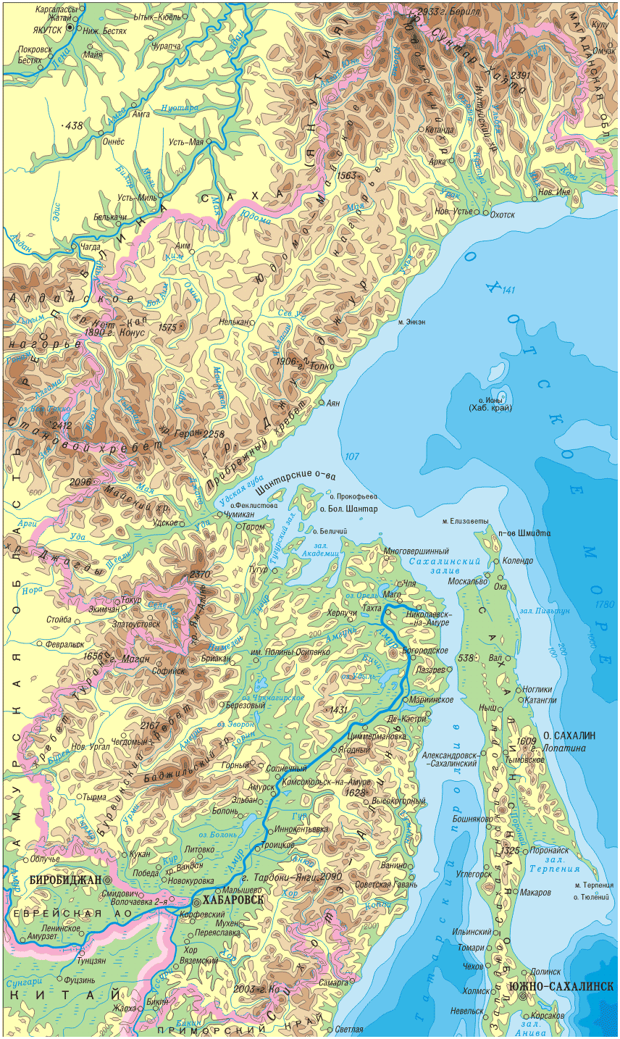
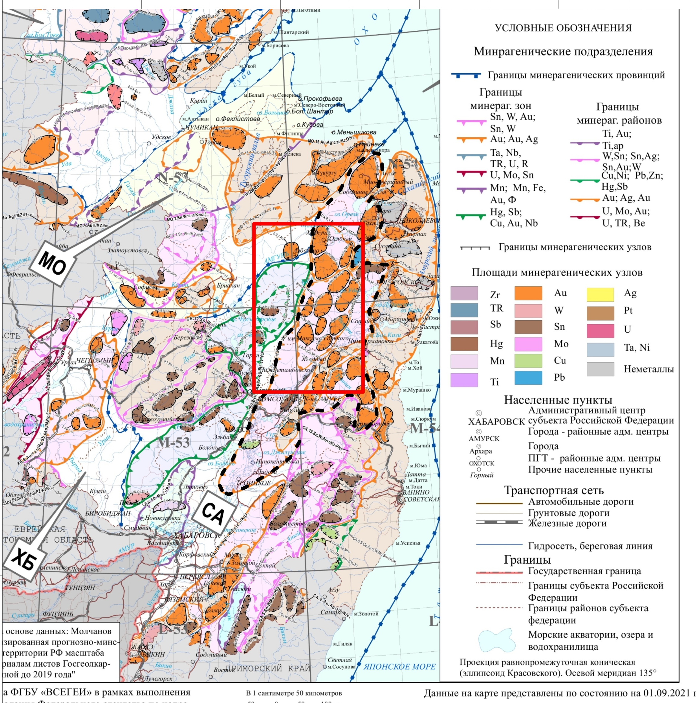
Расположение площади исследований
Фрагмент карты минерагенического
районирования Хабаровского края
Черный штриховой контур –
граница Нижнеамурской
минерагенической зоны
Красный контур –
площадь исследования
Карта Хабаровского
края
Хабаровск
Карта подготовлена ФБГУ «ВСЕГЕИ» в рамках выполнения Государственного задания Федерального агентства по недропользованию от 14.01.2021 №049-00016-2100. Данные на карте по состоянию на 01.09.2021г.
Notes:
Уважаемые коллеги
Настоящий доклад посвящен некоторым особенностям глубинного строения Нижнеамурской металлогенической зоны. Поэтому первым делом определимся, где находится район исследований
Она охватывает центральную часть т.н. Нижнеамурской металлогенической зоны, вытягивающейся на 550км в СВ направлении.

Slide 3
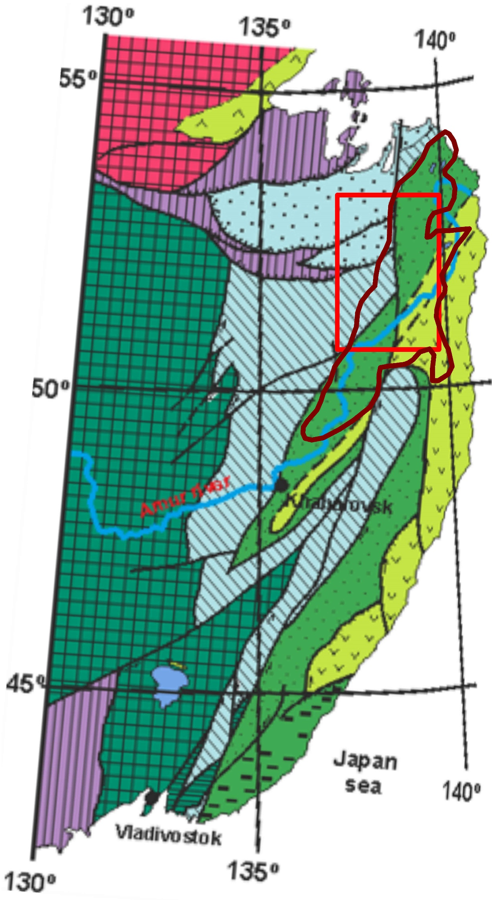

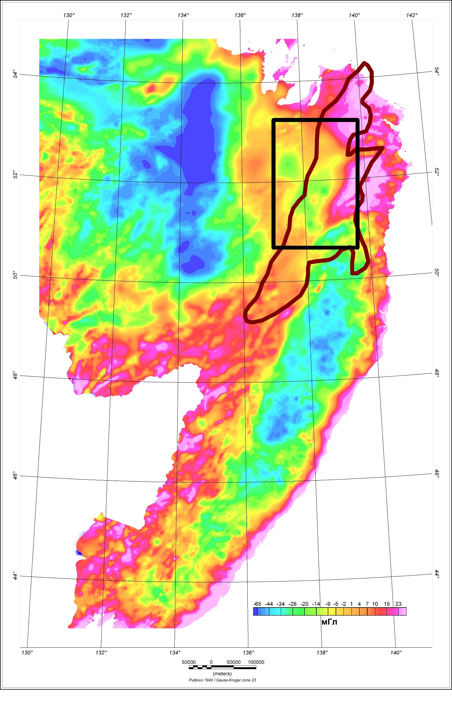
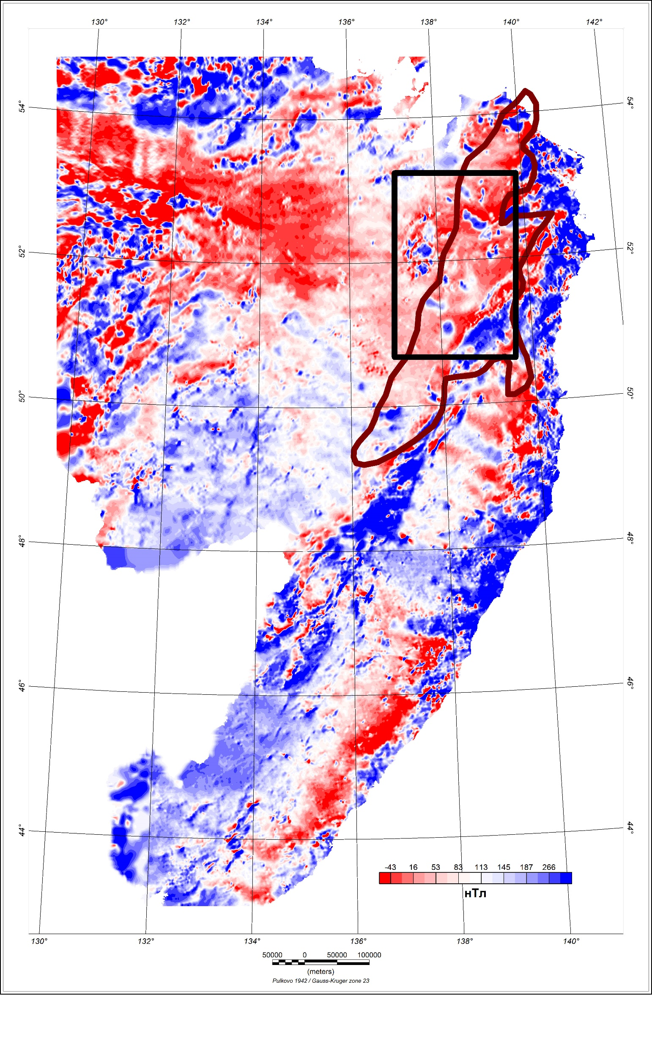
Схема террейнов Сихотэ-Алиня и прилегающих территорий [Геодинамика.., 2006; Khanchuk, Kemkin, 2015]
Докембрийские (Сибирский кратон) и
раннепалеозойские супертеррейны
(BR-Буреинский, JM-Цзямусы, KH-Ханкайский)
Фрагмент террейна раннепалеозойской
континентальной окраины. (SR-Сергеевский).
Террейны пермско-триасовых аккреционных
призм (DK-Джагды-Кербинский, NL-Ниланский,
GL-Галамский, LG-Лаоелин-Гродековский)
Террейны юрских турбидитовых бассейнов
(Ul- Ульбанский и Унья-Бомский)
Террейны юрской аккреционной призмы
(SM-Самаркинский, ND-Неданхада-Бикинский,
HВ-Хабаровский, BD-Баджальский)
Террейн юрско-раннемеловой аккреционной
призмы (TU-Таухинский)
Раннемеловые турбидитовые бассейны
(ZH-Журалевско-Амурский)
Геофизические поля Сихотэ-Алиня
и прилегающих территорий.
1- поле силы тяжести,
2 – аномальное магнитное поле
Террейны раннемеловой островной дуги
(KM-Кемский UD-Удский)
Террейн раннемеловой аккреционной призмы
(KS-Киселевско-Маноминский)
КОРИЧНЕВАЯ ЛИНИЯ – КОНТУР НИЖНЕАМУРСКОЙ МЕТАЛЛОГЕНИЧЕСКОЙ ЗОНЫ
КРАСНЫЙ ПРЯМОУГОЛЬНИК- ПЛОЩАДЬ ИССЛЕДОВАНИЙ
Notes:
В региональном плане площадь исследований большей частью расположена на севере Сихотэ-Аалиньского орогенного пояса и частично включает несколько террейнов Монголо-Охотского пояса.
Также для ориентировки показаны магнитное и гравитационное поле трритории.

Slide 4
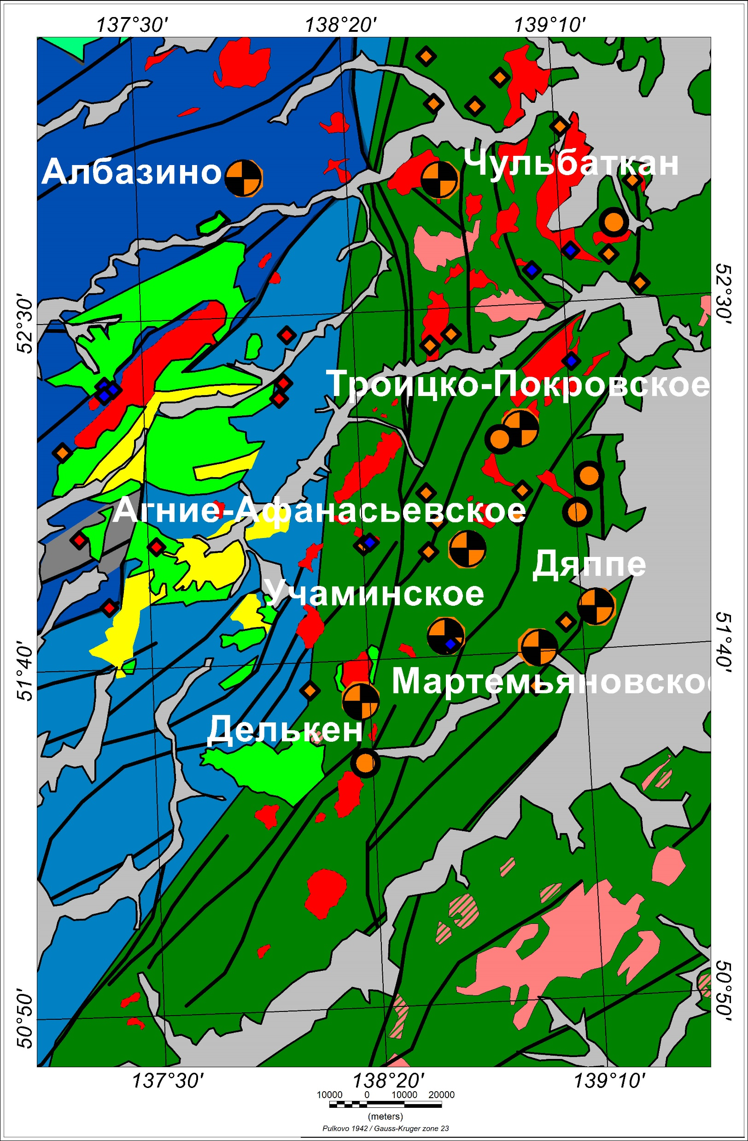







Упрощенная геологическая карта центральной части
Нижнеамурской металлогенической зоны с данными по золотоносности
Четвертичные отложения нерасчлененные
Базальты, андезибазальты неогеновые
Верхнемеловые вулканогенные образования: андезиты, дациты.
Верхнемеловые осадочные образования
Средне-верхнеюрские осадочные образования
Верхнетриасовые-нижнеюрские осадочные образования
Верхнекарбоновые осадочные образования
Субвулканические риолиты,
трахириолиты, поздний мел
Месторождения золота
Раннепалеогеновые граниты
Рудопроявления золота
Позднемеловые граниты
Точки минерализации золота
Основные разломы
Точки минерализации молибдена
Границы Нижнеамурской
металлогенической зоны
Точки минерализации ртути
Notes:
Площадь сложена преимущественно юрскими и меловыми осадочными образованиями. В западной части развиты позднемеловые вулканогенные породы преимущественно андезитового ряда, в меньшей степени - риолиты.
Площадь насыщена интрузивными телами преимущественно различного состава, но преимущественно гранитоидного ряда.
насыщенный золотыми месторождениями и проявлениями орогенного или связанного с интрузиями типов, которые объединяются в Пильда-Лимурийский и Херпучинский золоторудные районы. Месторождения в основном некрупные, в большинстве случаев непромышленные. Однако открытие здесь в последние годы месторождения Чульбаткан, с высоким промышленным потенциалом и близость крупного золотого месторождения Албазино, указывает на необходимость переоценки перспектив промышленной золотоносности этой части зоны. Одной из важнейших составляющих такого изучения является построение моделей глубинного строения территории, выявление пространственных закономерностей распределения минерализованных объектов в связи с физическими неоднородностями литосферы, их геодинамическая и генетическая интерпретация. Возможные пути решения этих задач обсуждаются в данном докладе.
Далее для привязки и понимания особенностей располоеня имнерализации месторождения будут показываться на всех последующих картах

Slide 5
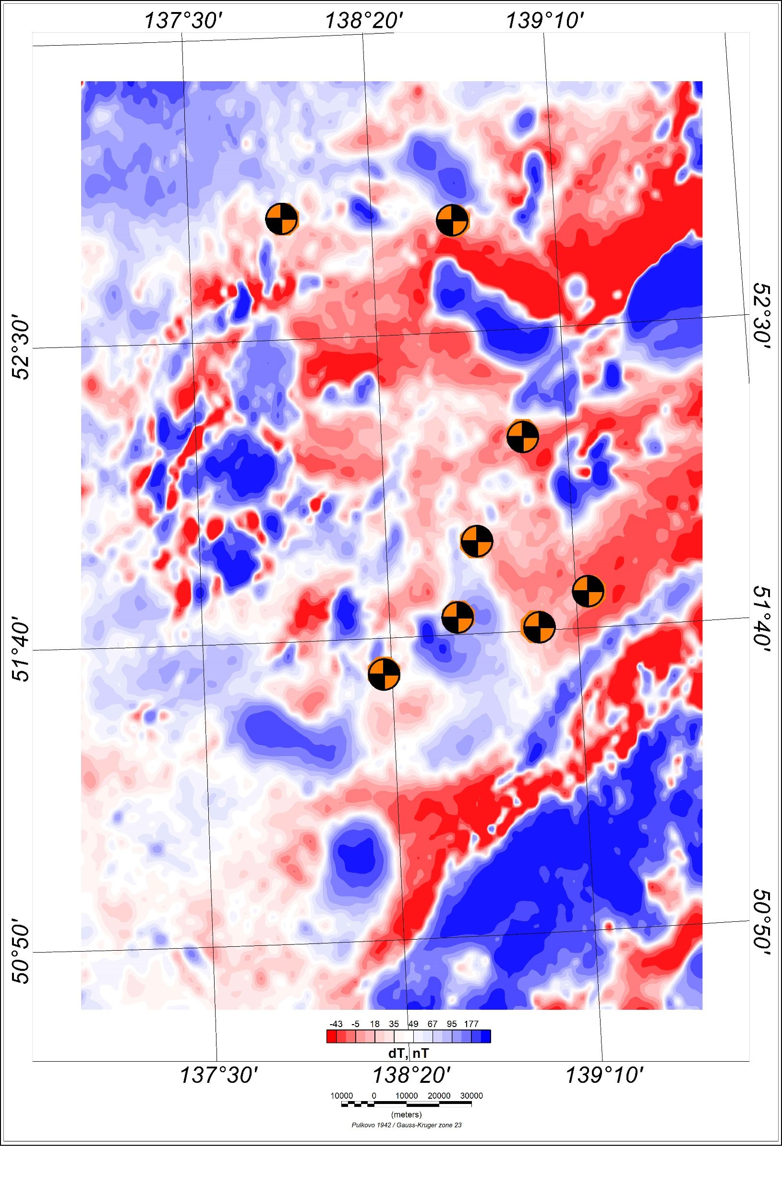
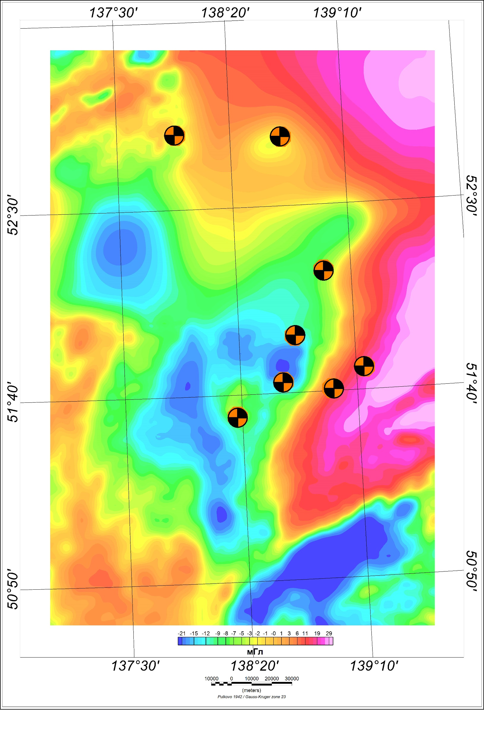
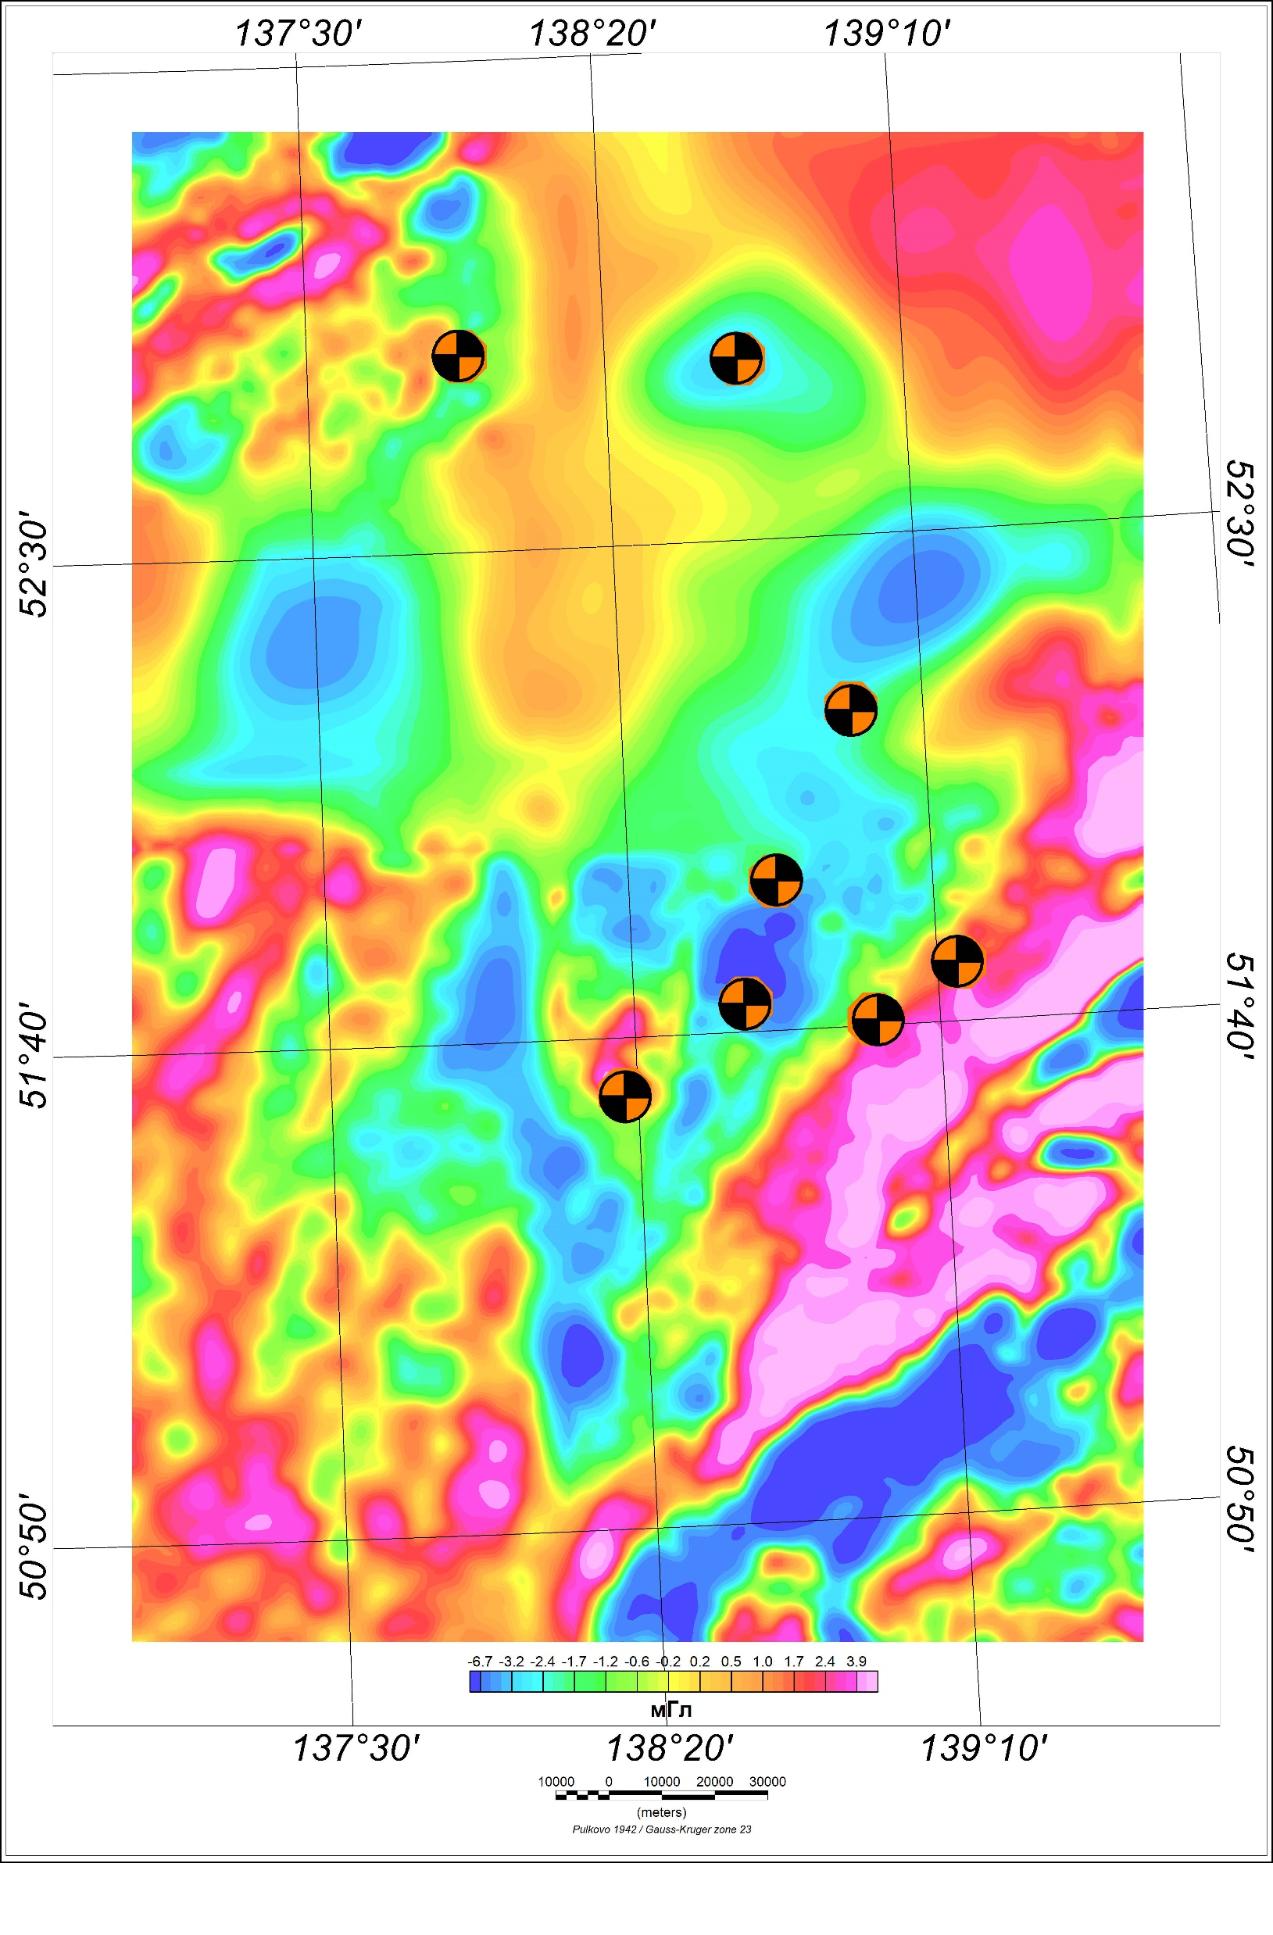
Аномальные магнитное и гравитационное поля центральной части Нижнеамурской минерагенической зоны
Аномальное магнитное поле
Поле силы тяжести
(редукция Буге, 2.67г/см3
Локальные аномалии поля
силы тяжести на высоте 10км.
Notes:
На слайде показаны аномальное магнитное поле силы тяжести в редукции Буге, локальные аномалии поля силы тяжести на высоте 10км.
Здесь и далее на картах для ориентировки и понимания соотношения с физическим полями будут показываться месторождения золота. Предварительно необходимо обратить внимание на ясно выраженную с магнитном поле кольцевую структуру, с которой в том или иной мере совпадают аномалии поля силы тяжести.

Slide 6
Методика расчетов
Методика расчетов плотностной и магнитной моделей
Для изучения плотностных характеристик коры и мантии был использован алгоритм статистической оценки параметров аномалиеобразующих объектов заключающийся в оценке геометрии и относительного распределения масс аномальных источников реализованный в программном комплексе КОСКАД [Петров и др, 2007]. Речь идет об известном способе вариаций Б.А. Андреева [2], но существенно улучшенном на этапе выделения аномалий определенных частот за счет применения современных методов адаптивной полосовой фильтрации [7].

Slide 7
Суть данного алгоритма сводится к выполнению следующих процедур:
1.Осуществляется последовательная двумерная адаптивная фильтрации поля при размерах базового окна 3х3, 5х5, 7х7 точек грида и так далее до тех пор, пока размеры окна не будут превышать величины 0.3 * L, где L - максимальные размеры анализируемой площади (ширина или высота анализируемой площади).
2. На выходе, после каждой из фильтраций получаются соответствующие результаты. При этом отличие между ними будет заключаться в следующем: чем больше ширина базового окна, тем меньше доля высоких частот будет содержаться на выходе фильтра. Таким образом, если из результатов фильтрации в окне 3х3, вычесть результат фильтрации в окне 5х5, то разность будет характеризовать интервал частот Δω_{3,5} = ω₃-ω₅.
3. Оценивается глубина залегания H. Известно, что чем больше глубина залегания аномалиеобразующего объекта, тем меньше частота, которая ему соответствует в спектре исходного поля. То есть каждому интервалу частот, можно поставить в соответствия определенный интервал глубин. В данном случае принято, что исходя из оценок, проведённых Б.А.Андреевым глубина h связана с шириной базового окна фильтрации m соотношением h=0.333m.
4. В результате вычислений образуется трехмерная сеть для которой вычисляется эквивалентное распределение масс и значения той низкочастотной составляющей поля которая не вошла в расчеты из-за ограниченного размера конечного окна.
Методика расчетов плотностной и магнитной моделей

Slide 8
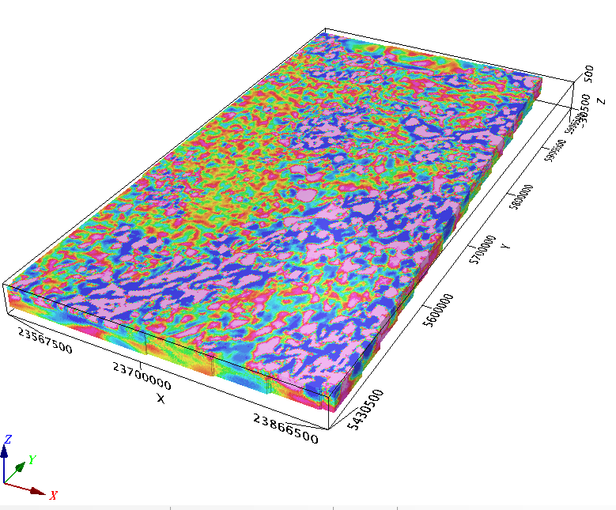
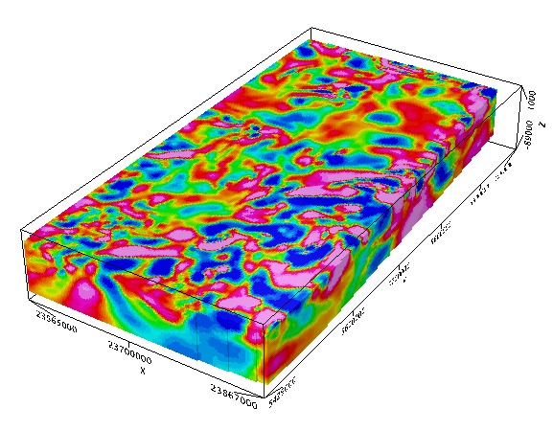

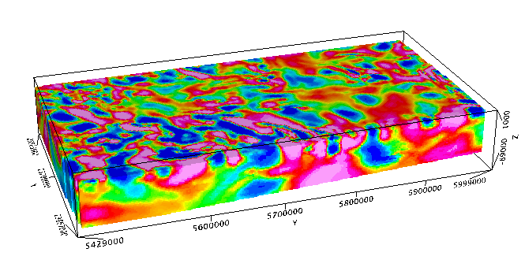
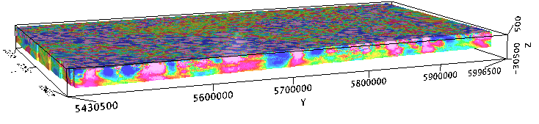
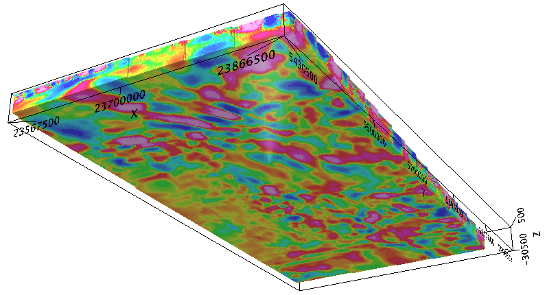
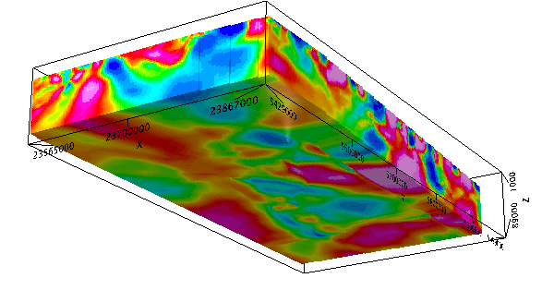
Методика расчетов плотностной и магнитной моделей
Магнитная модель
Плотностная модель
Плотностная модель рассчитана по сетке значений поля силы тяжести 1*1 км. Глубина оценки составила 40 км. модель построена по сети 1*1*1км. Для более глубоких горизонтов была использована ранее рассчитанная авторами плотностная модель всего сихотэ-алинского орогенного пояса до глубины 130 км. Для расчета магнитной модели использовалась сетка значений аномального магнитного поля 500*500м. модель построена по сети 0.5*0.5*0.5км Глубина оценки принимается в среднем 20 км, что отвечает мощности магнитоактивного слоя в изученном районе по данным ранее выполненной работы авторов.
Для анализа и визуализации модели используют обычно систему поглубинных срезов и разрезов по различным направлениям.
Notes:
Для изучения некоторых особенностей глубинного строения площади были рассчитаны плотносная и магитная модели
Понятно, что модель сделана на площадь превышающую по размерам площадь исследований. Далее по тексту слайда.
Для анализа и визуализации модели обычно использут систему горизонтльных срезов на разных глубинах и разрезов разной ориентировки. Эти данные и рассмотрим далее.

Slide 9
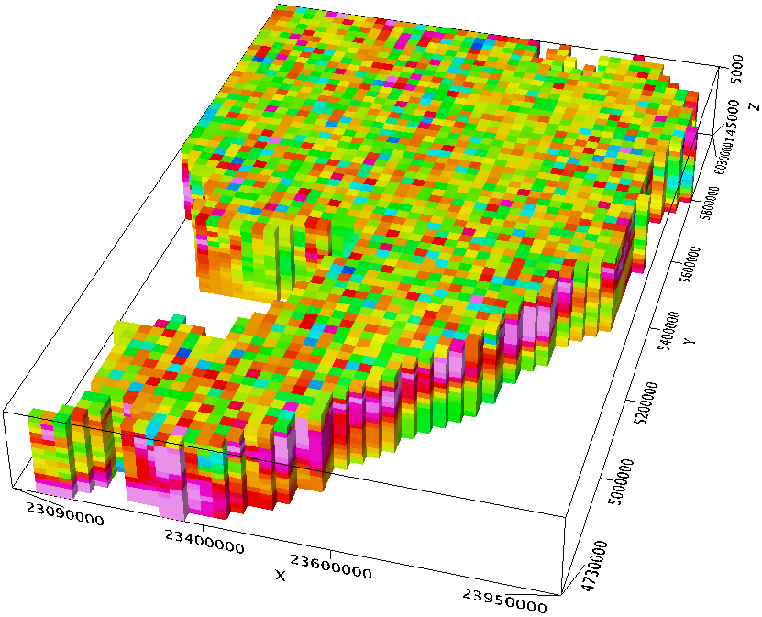
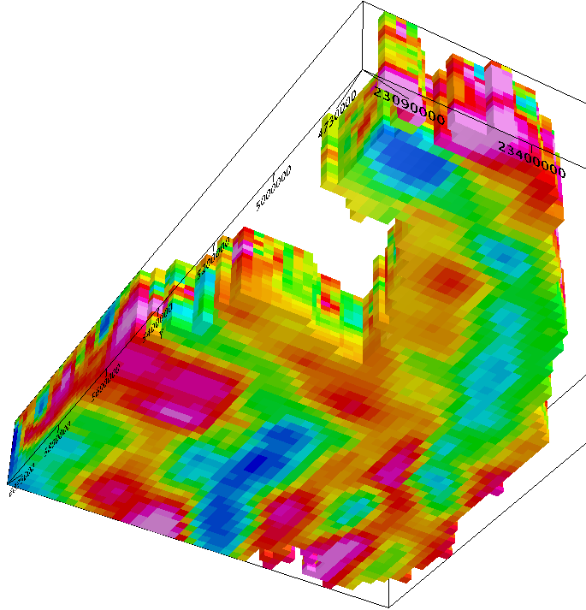
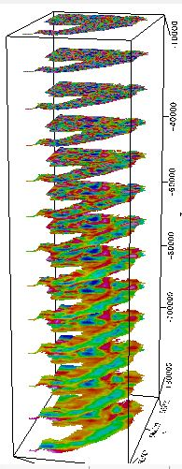
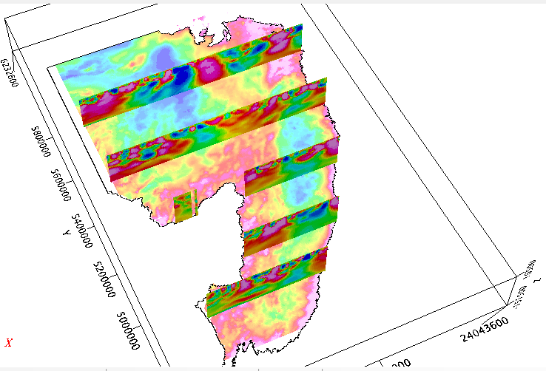
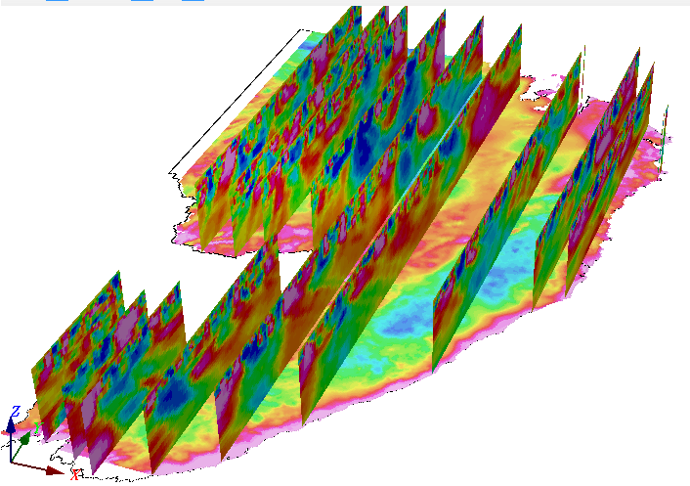
3Д ПЛОТНОСТНАЯ МОДЕЛЬ
Поглубинные
срезы
Вид
сверху
Вид
снизу
Широтные
разрезы
Меридиональные
разрезы

Slide 10
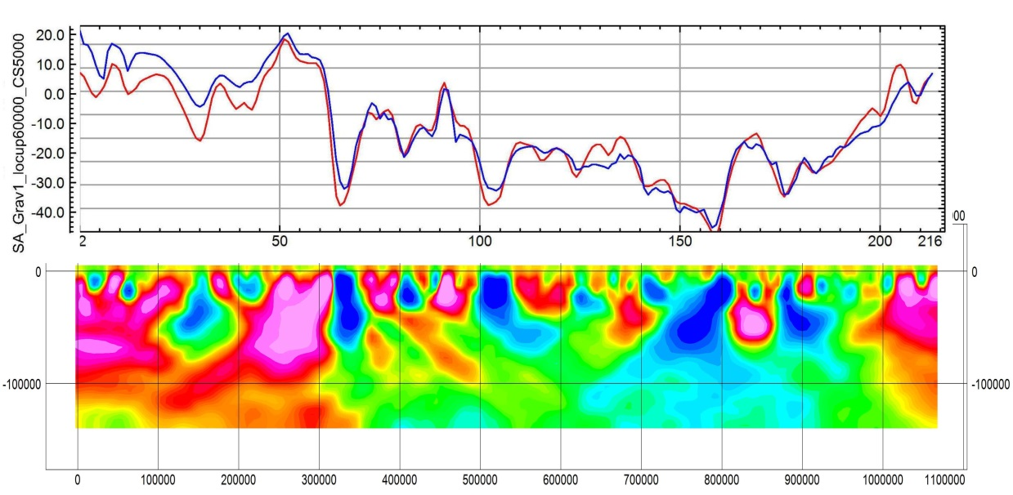
Методика расчетов плотностной и магнитной моделей
Оценка достоверности модели.
Сравнение локальных аномалий поля силы тяжести в редукции Буге
и результата решения прямой задачи от полученной модели.
Сихотэ-Алинь
Синий график- остаточные
аномалии на высоте 60 км
Красный график – аномалии,
полученные от модели путем
решения прямой задачи

Slide 11
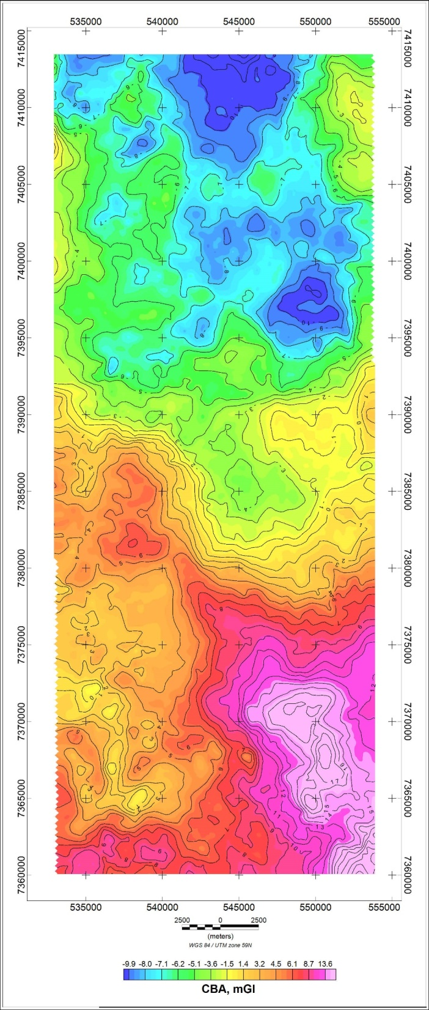
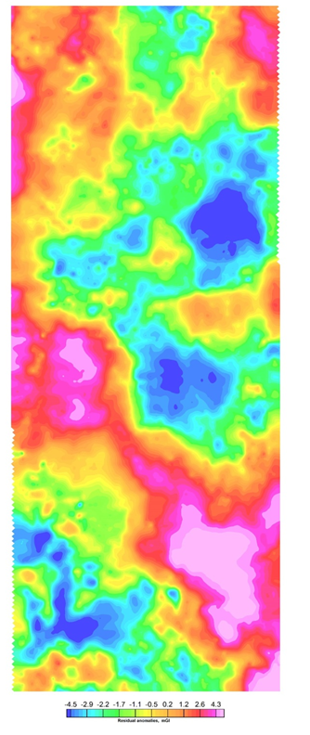
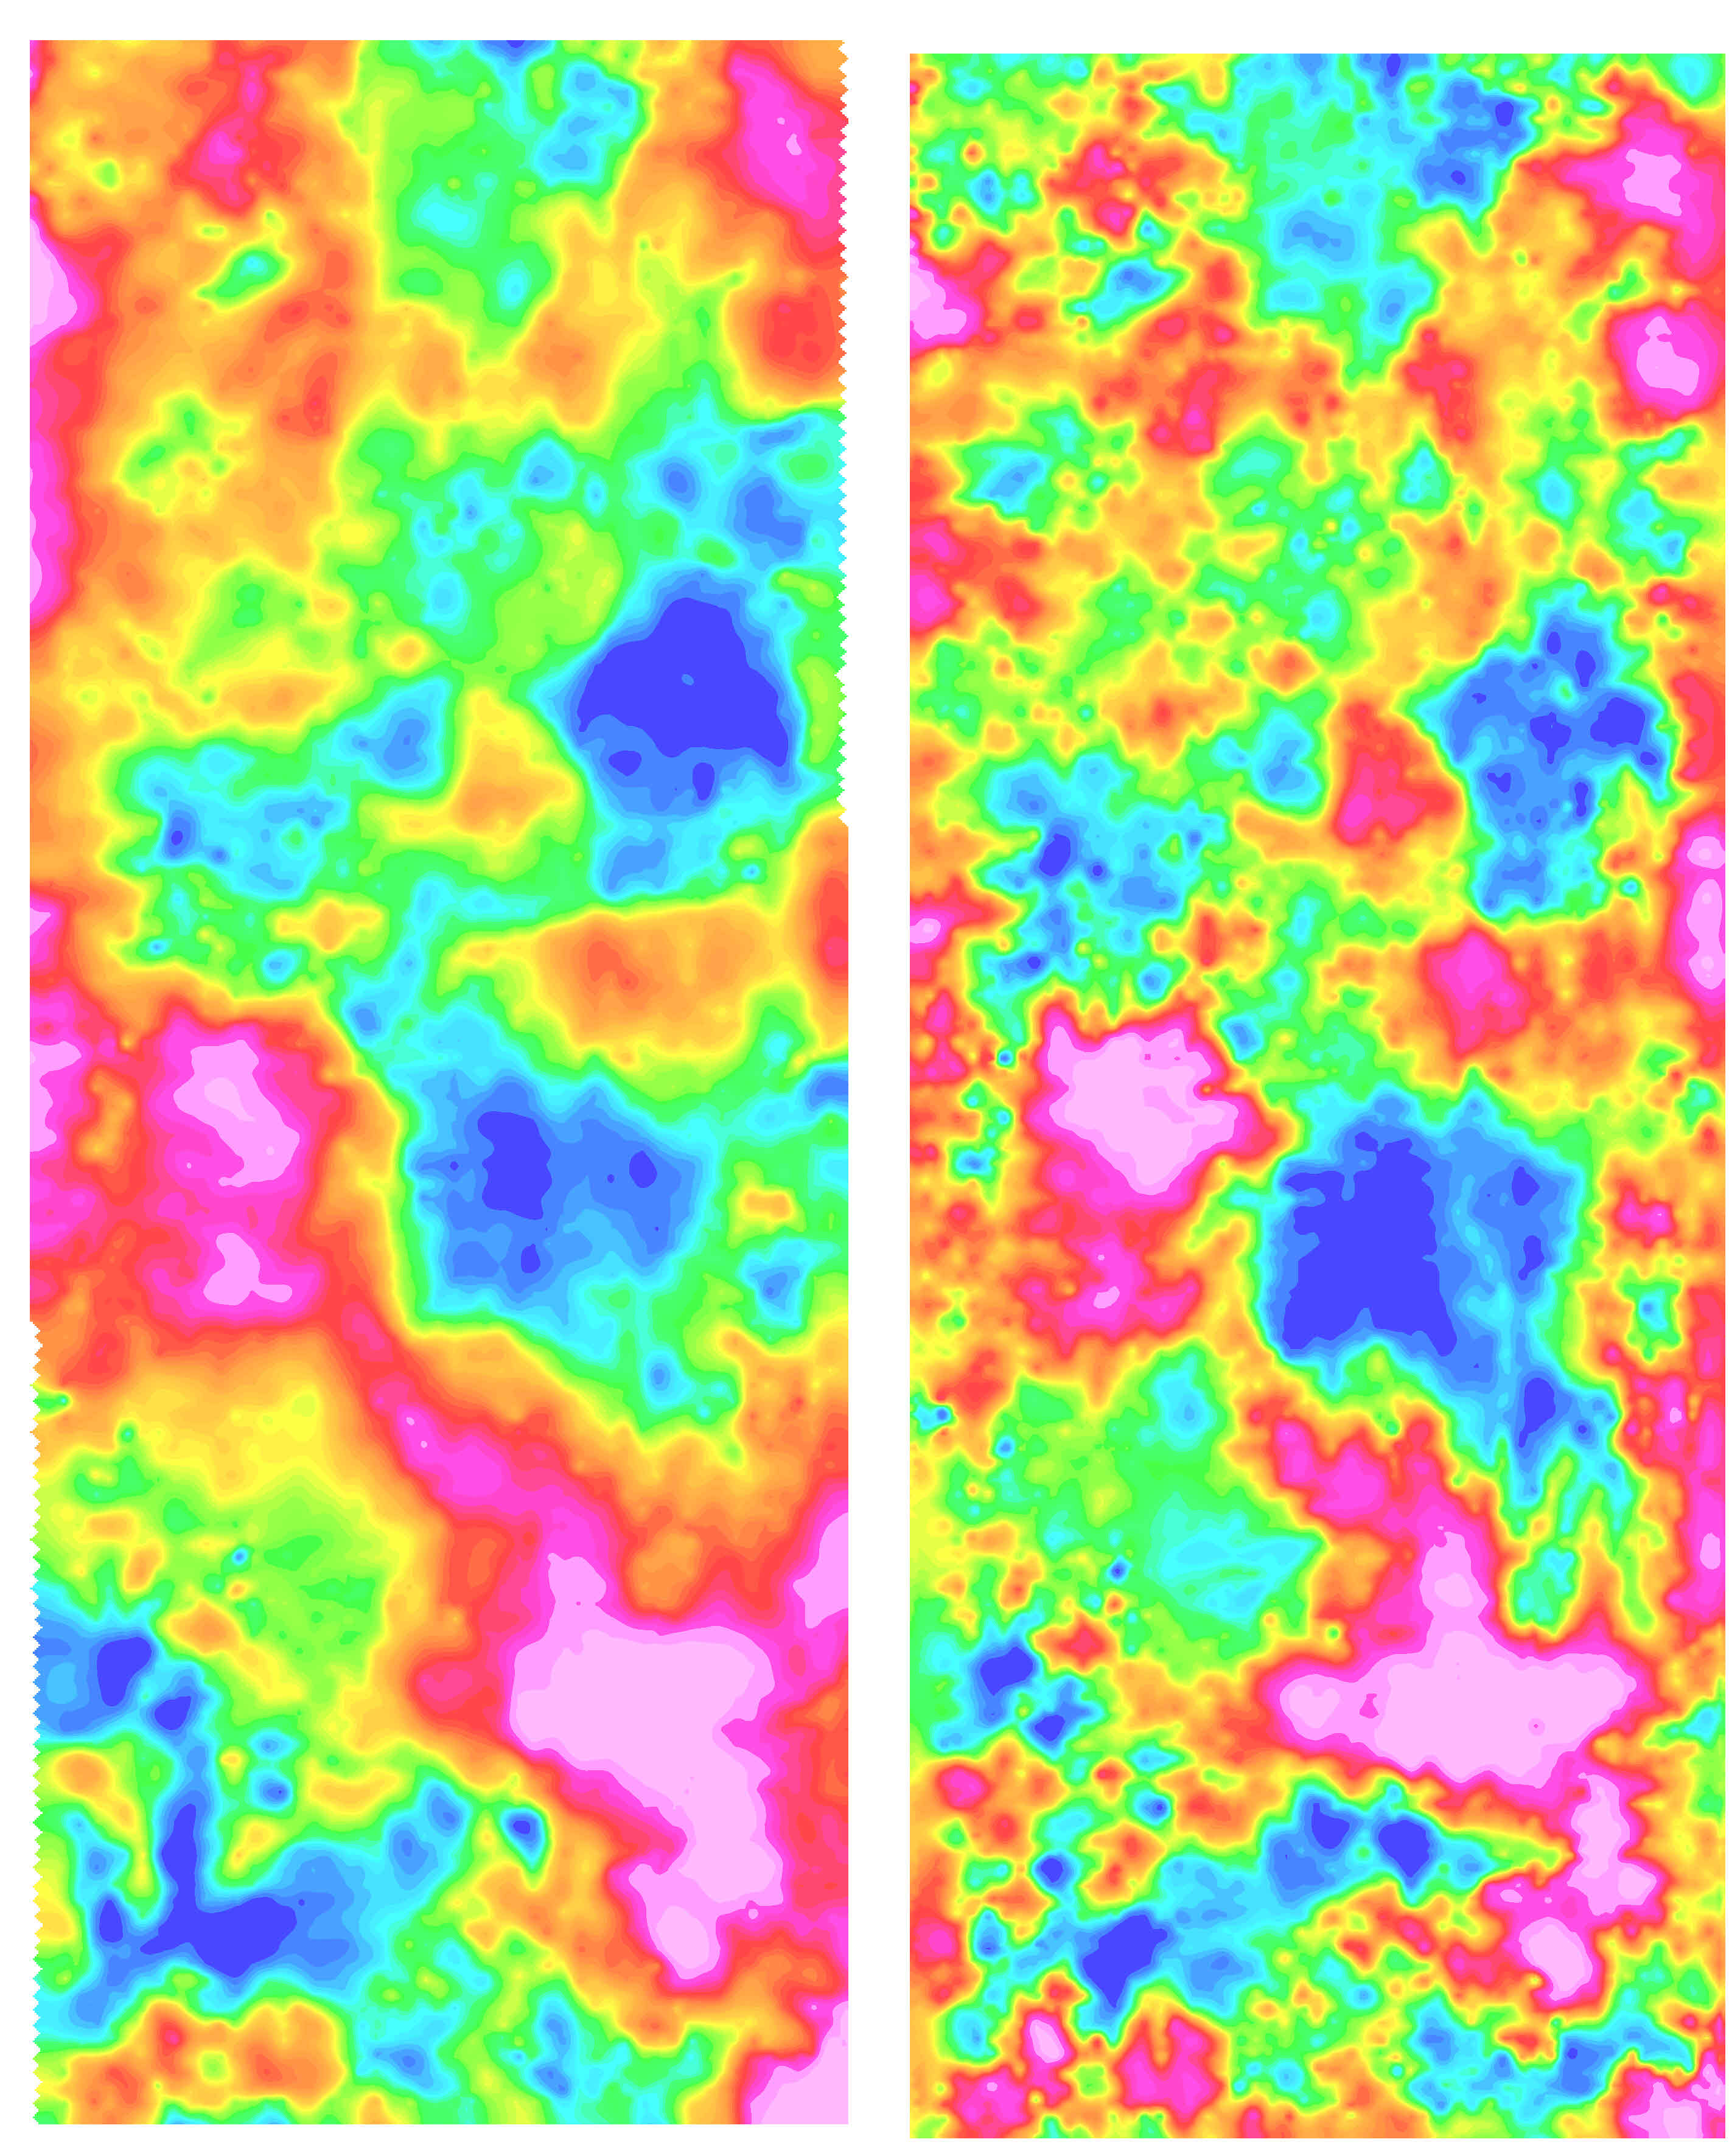
Сравнение исходного поля силы
тяжести и поля от полученной плотностной модели
Первая карта показывает поле силы тяжести в редукции Буге.
Вторая и третья карты показывают остаточные аномалии полученные путем пересчёта по полю силы тяжести.
Четвертая карта показывает аномалии, полученные путем расчета прямой задачи от полученной плотностной модели. Совпадение карт достаточно хорошее, что говорит о реальности полученной модели распределения плотности.
Поле силы тяжести в редукции Буге
Остаточные аномалии
На высоте 2км
Остаточные аномалии
На высоте 3км
Аномалии поля силы
тяжести рассчитанные по
полученной плотностной
модели
Notes:
Для изучения некоторых особенностей глубинного строения площади были рассчитаны плотносная и магитная модели
Понятно, что модель сделана на площадь превышающую по размерам площадь исследований. Далее по тексту слайда.
Для анализа и визуализации модели обычно использут систему горизонтльных срезов на разных глубинах и разрезов разной ориентировки. Эти данные и рассмотрим далее.

Slide 12
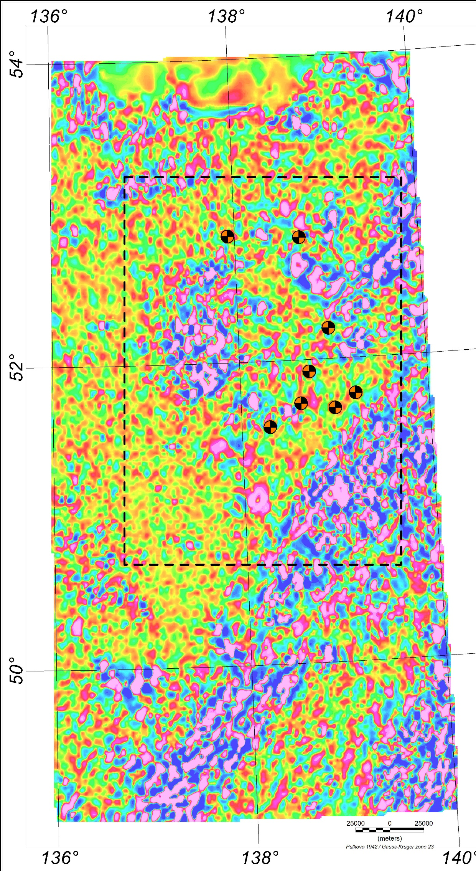
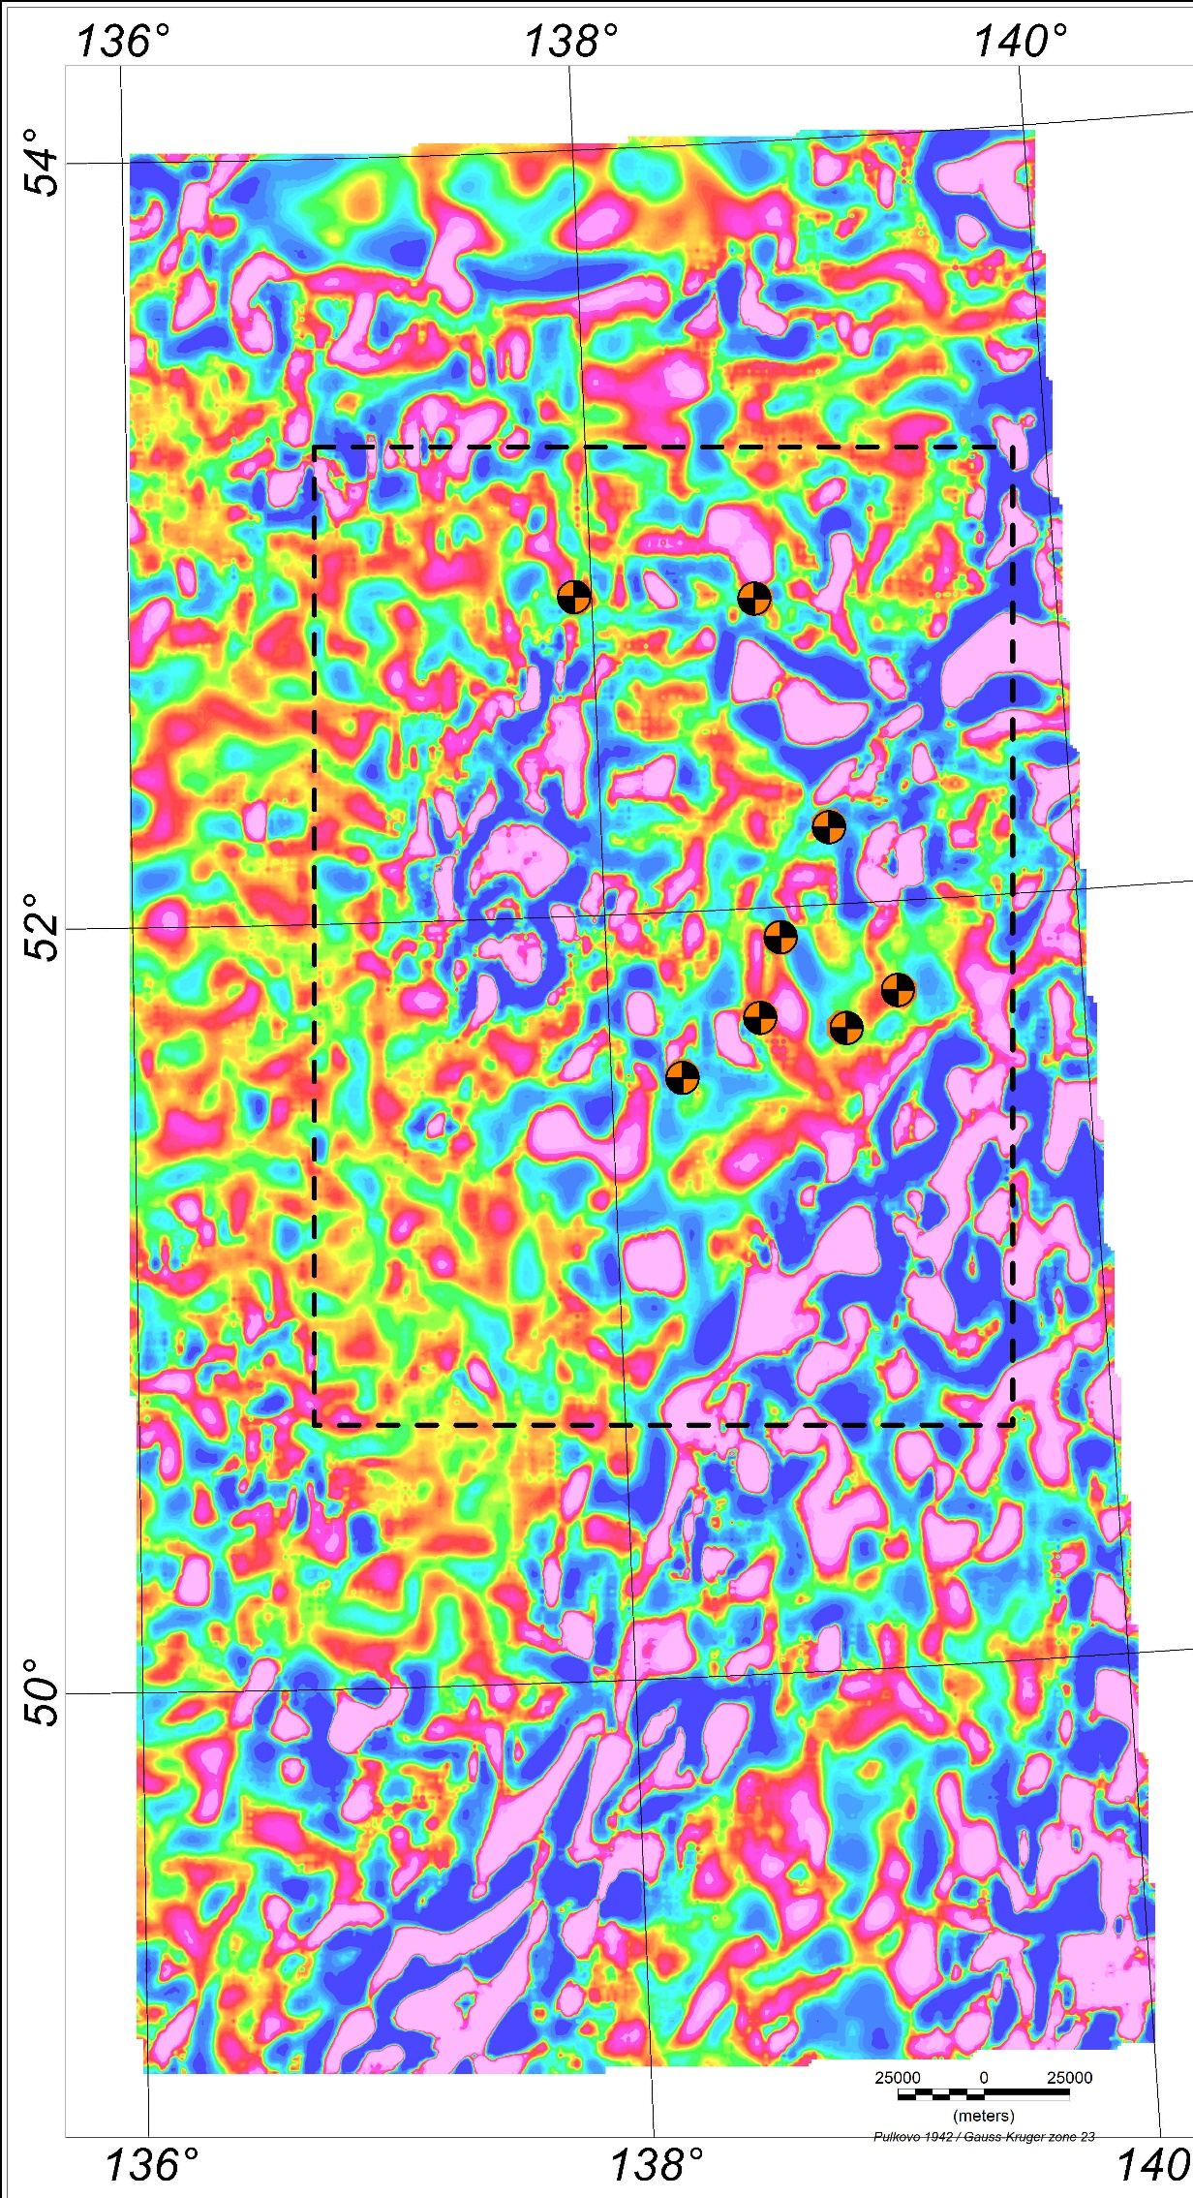
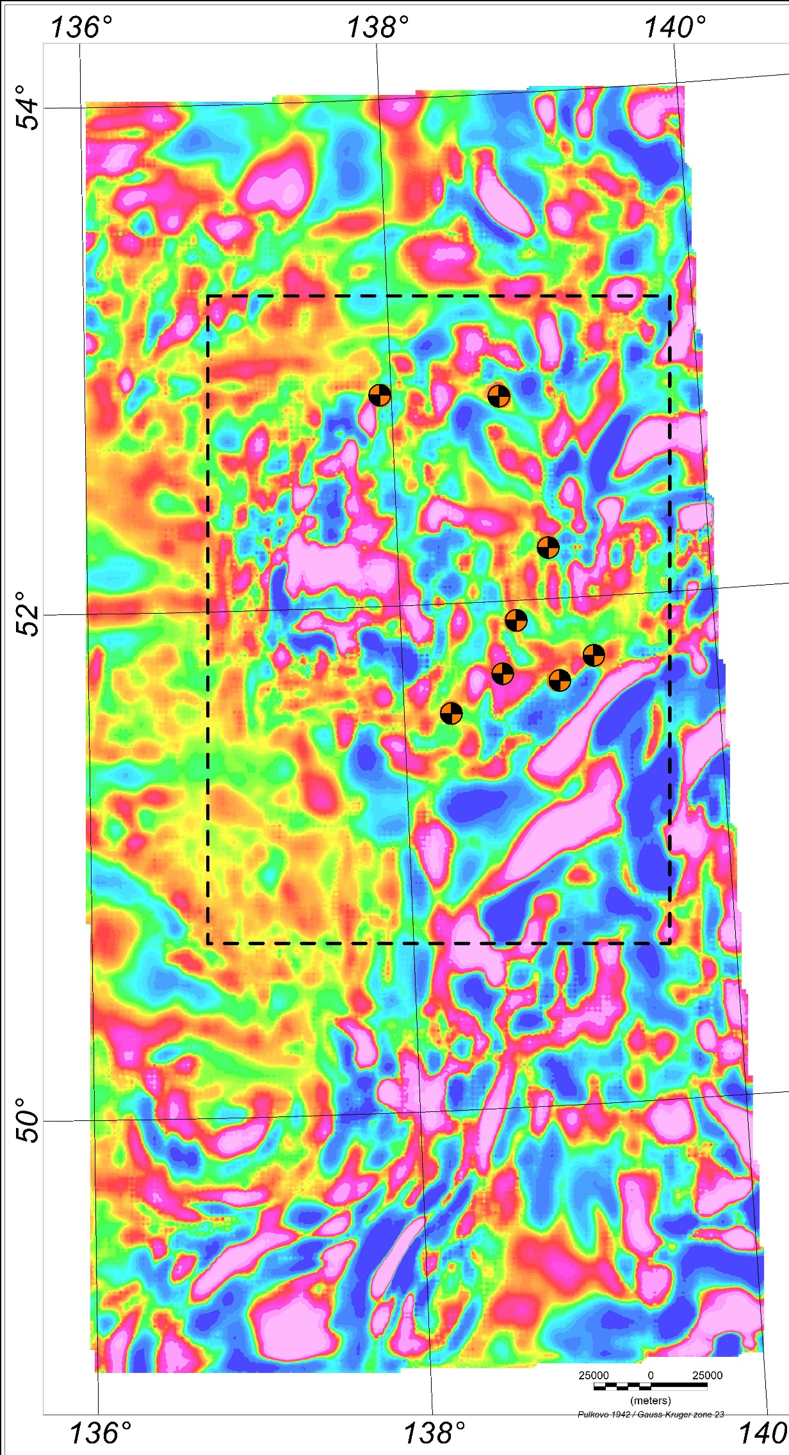
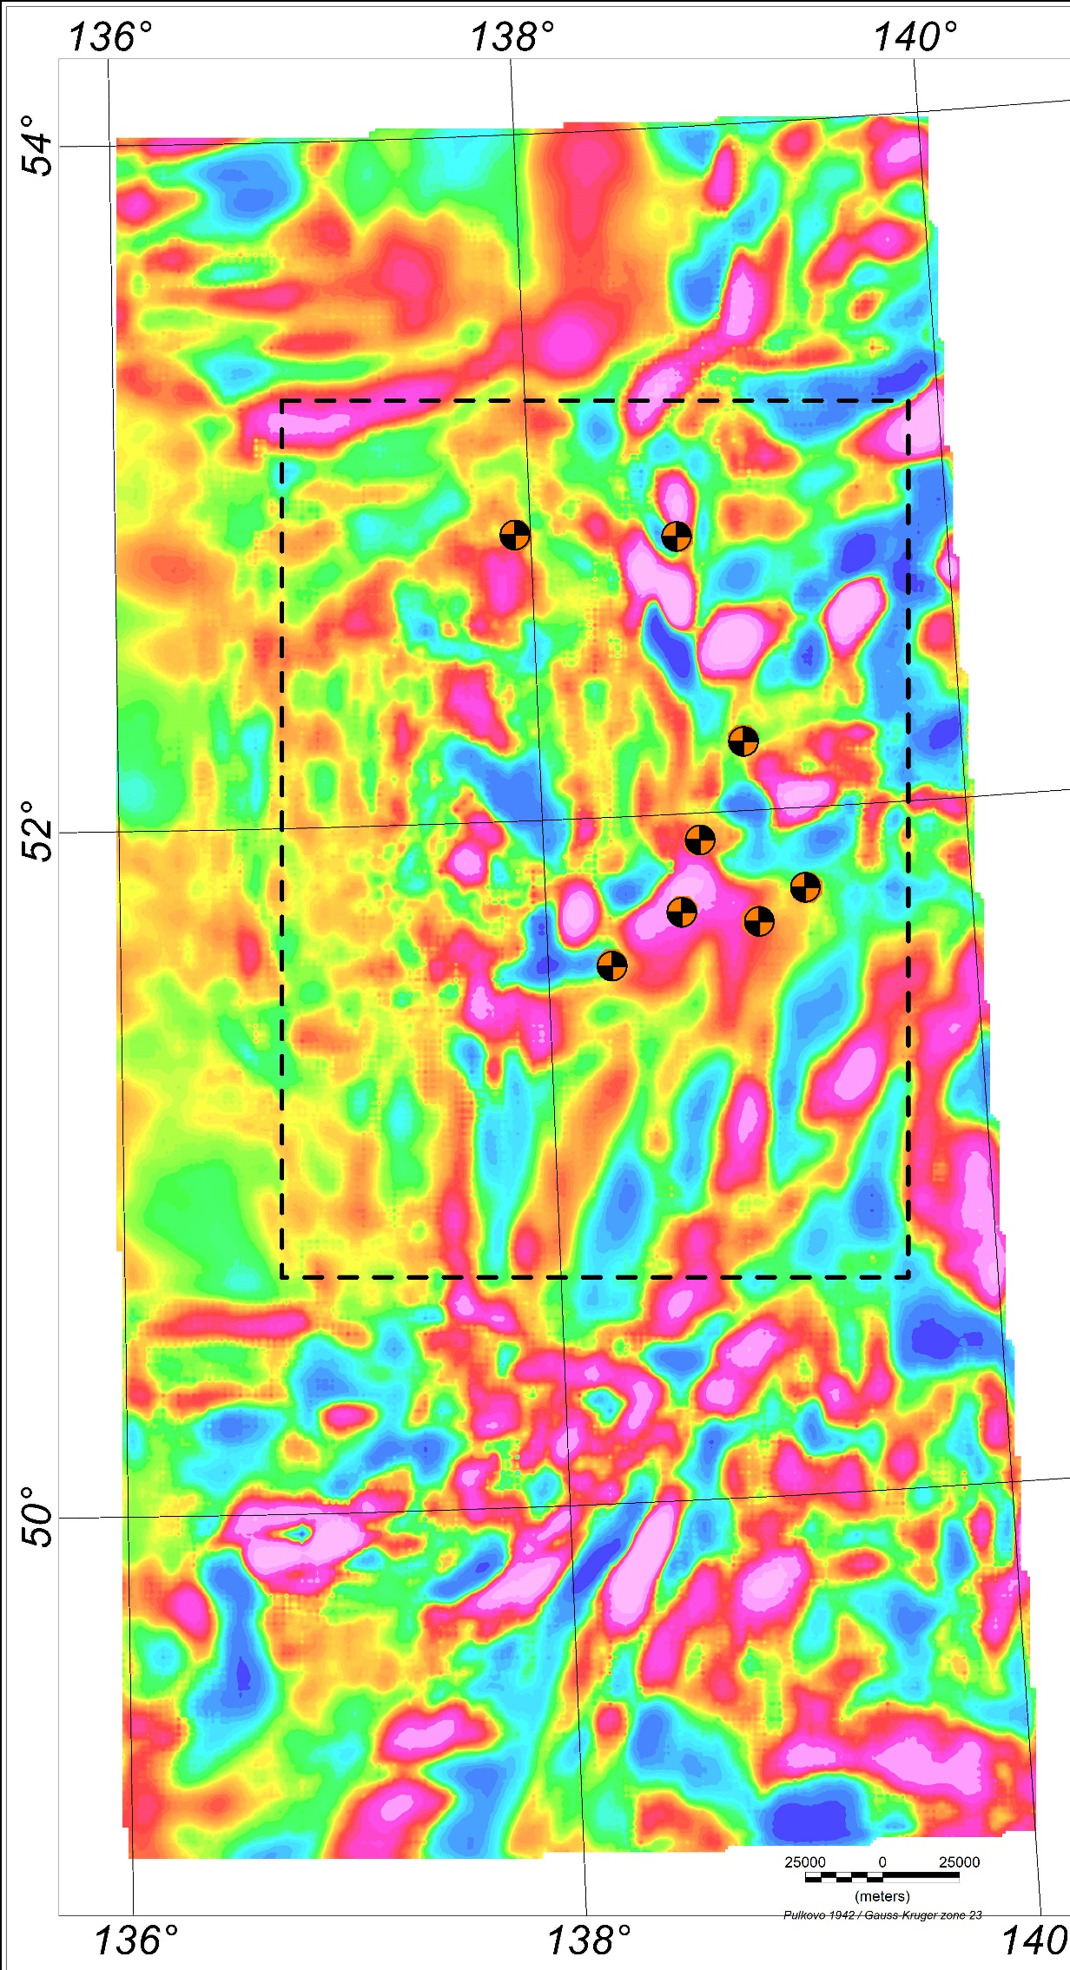
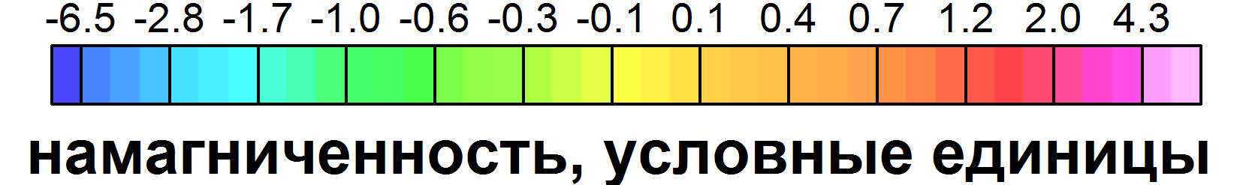
Горизонтальные срезы по магнитной модели на различных глубинах
Глубина 1км
Глубина 3км
Глубина 8км
Глубина 18км
Notes:
На слайде показаны карты магнитного параметра на четырёх глубинных уровнях. Достаточно отчетливо видно, что здесь также выделяется кольцевая структура, определяемая взаиморасположением магнитных тел. Она выделяется на всех глубинных уровнях. Хотя конечно с глубиной картина генерализуется, магнитные тела становятся более крупными. При этом также видно, что выделяется центральная часть, где насыщенность магнитными телами уступает периферии структуры. Это особенно заметно на самом глубинном уровне, где крупные магнитные тела расположены во внешнем кольце структуры.

Slide 13
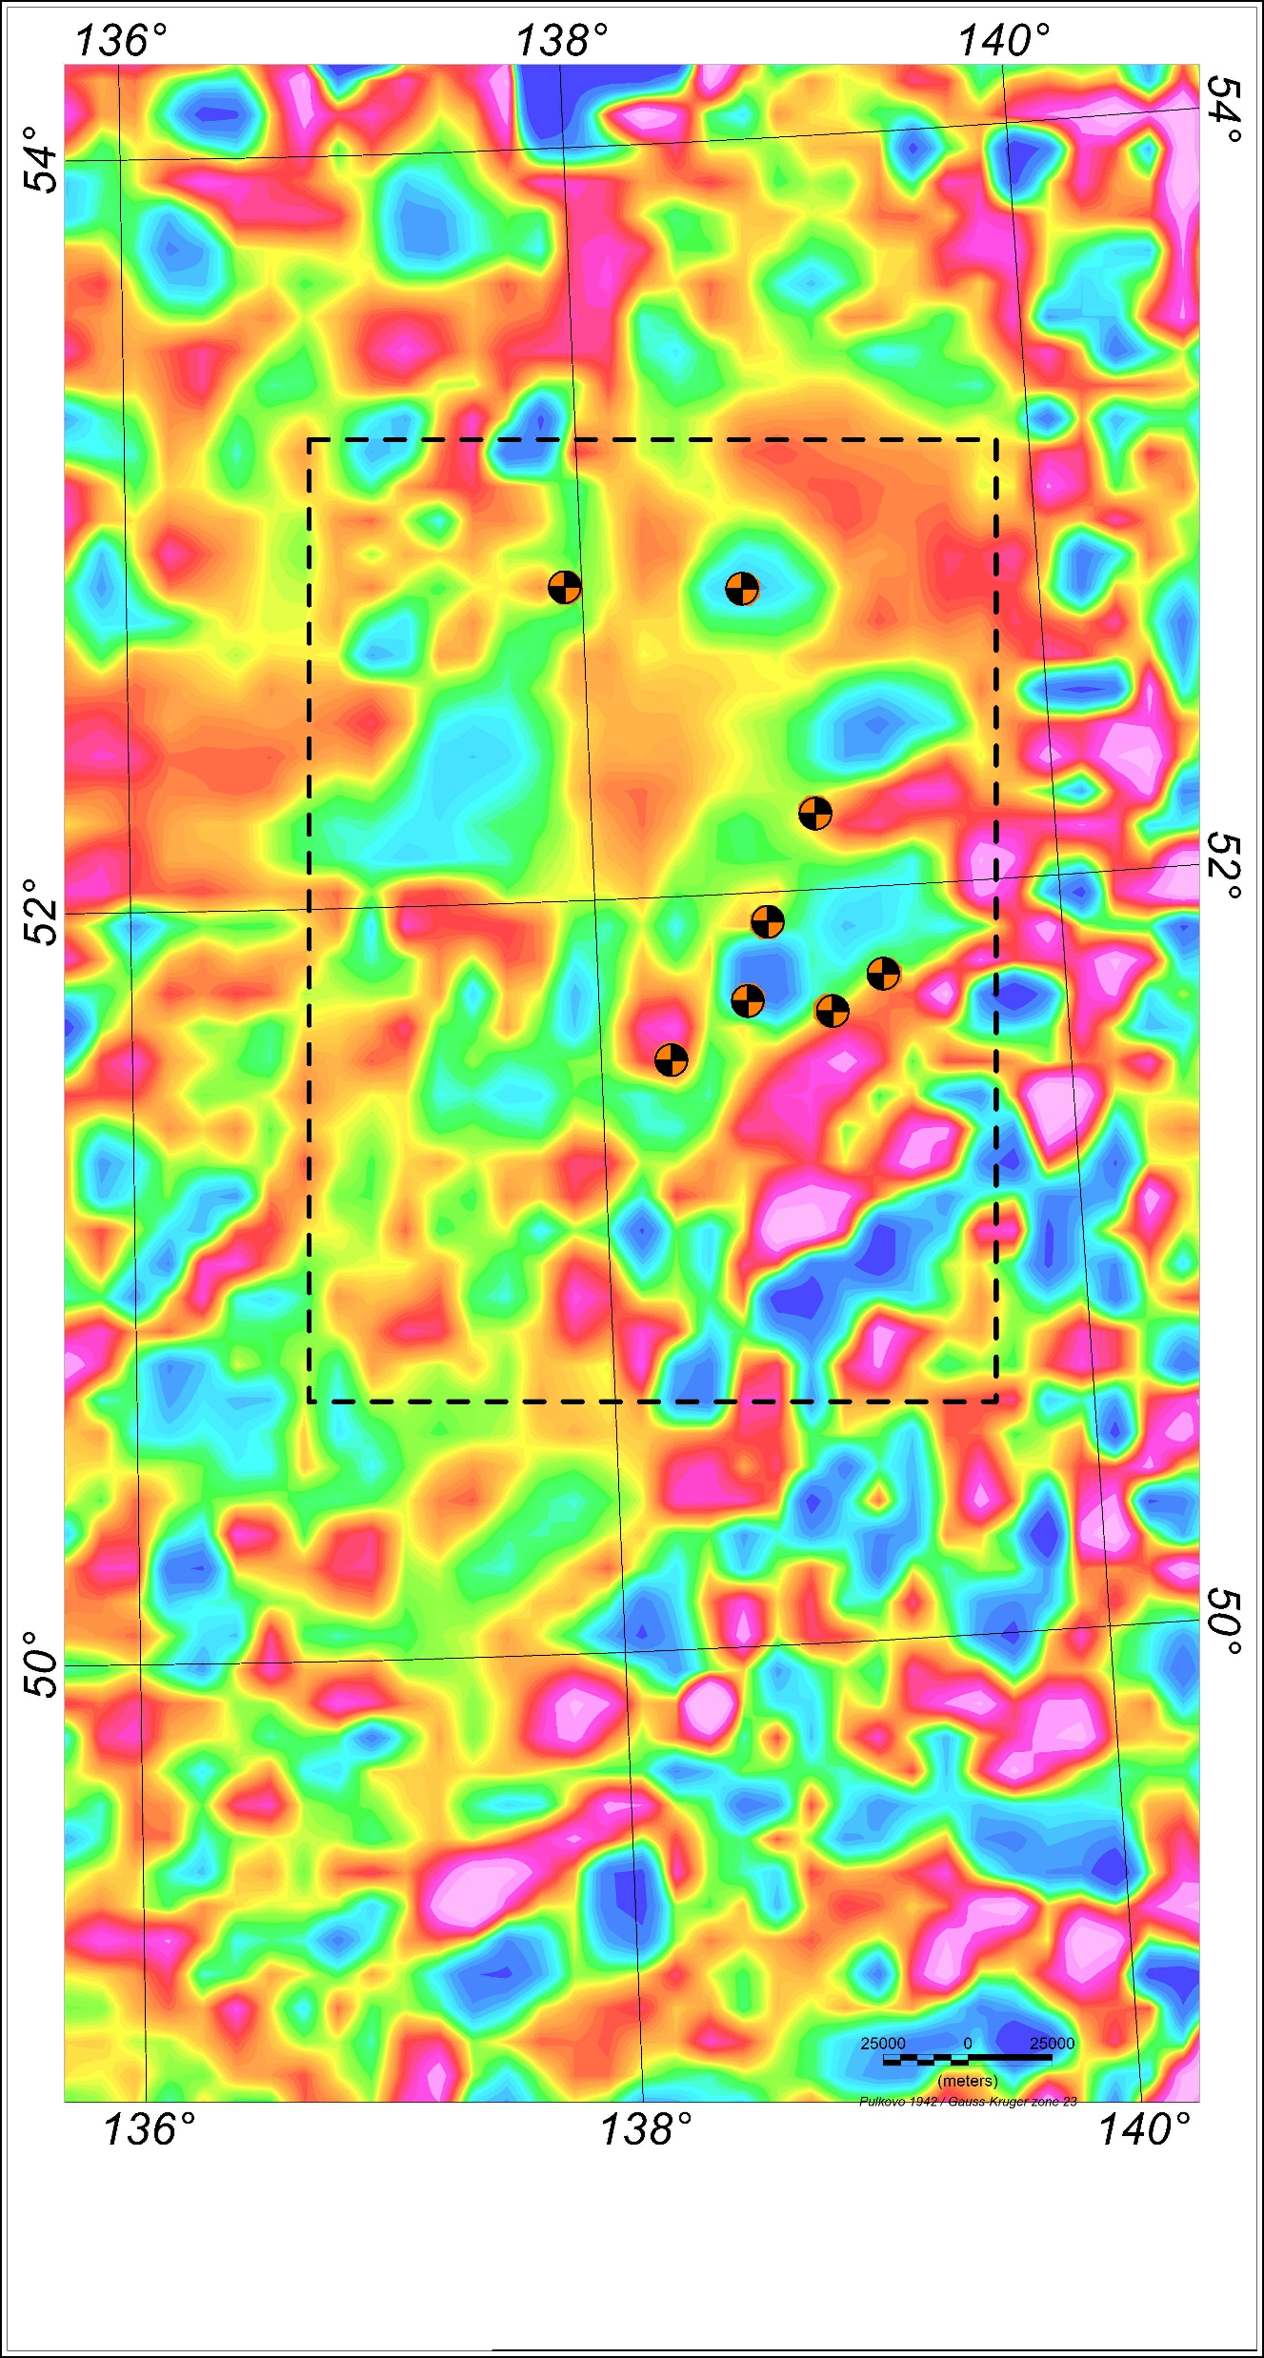
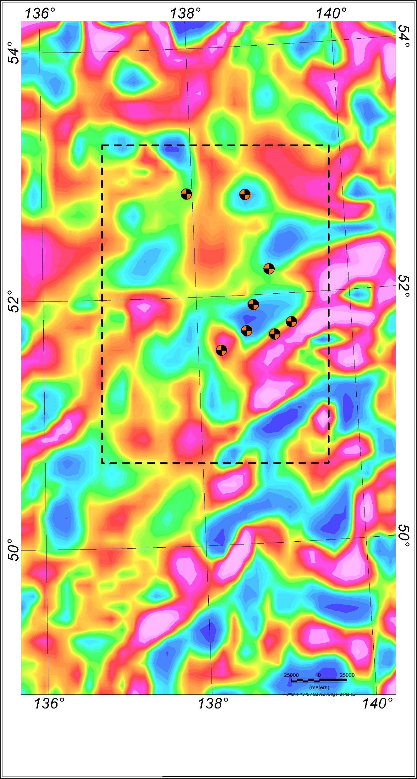
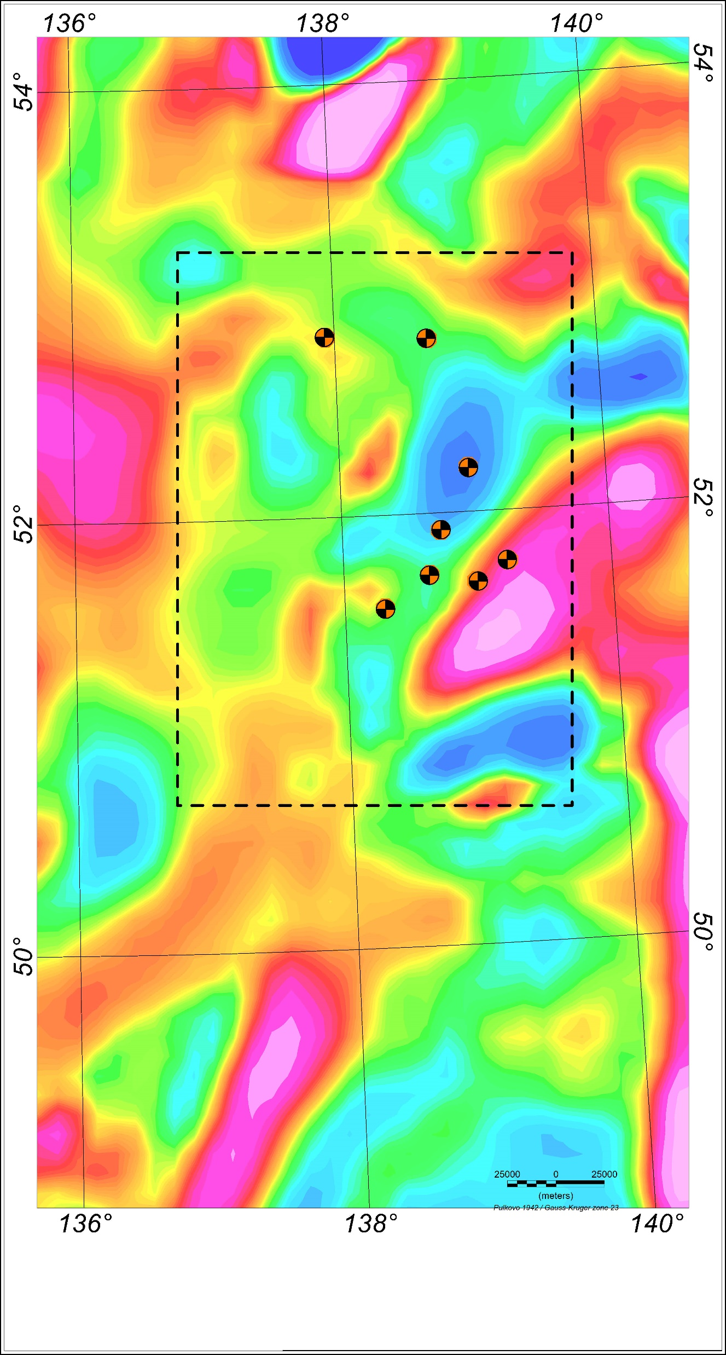
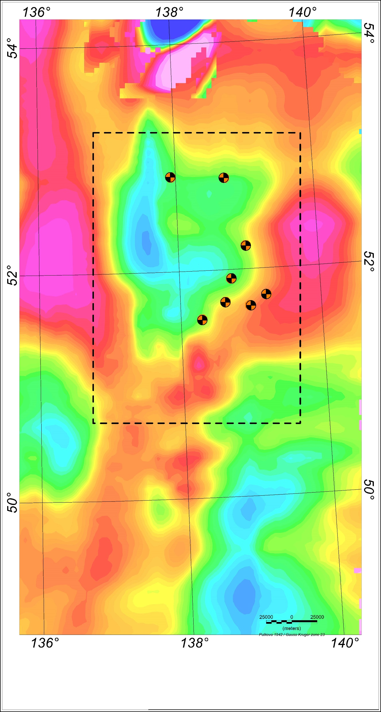
Горизонтальные срезы по плотностной модели на различных глубинах
Плотность, условные единицы
Глубина 10 км
Глубина 20 км
Глубина 50 км
Глубина 100 км
Notes:
Здесь представлены срезы по плотностной модели на различных глубинах. Это верхняя-средняя часть земной коры и литосферная мантия на двух уровнях. На данных картах достаточно отчетливо видно, что в рассматриваемом районе в земной коре выделяется система локальных тел пониженной плотности, которая также укладывается в кольцевую структуру. При этом выделяется центральная часть с относительно повышенной плотностью.
На уровне мантии нужно говорить скорее об общем разуплотнении в пределах структуры, при этом имеется тенденция погружения этой области на запад.
Далее рассмотрим соотношение выделенной по этим данным структуры с кольцевой структурой по магнитному полю. Совпадение довольно тесное, лишь в северо-восточной части плотностная граница сдвигается относительно маг иной, что можно связать с ее большей глубинностью.

Slide 14
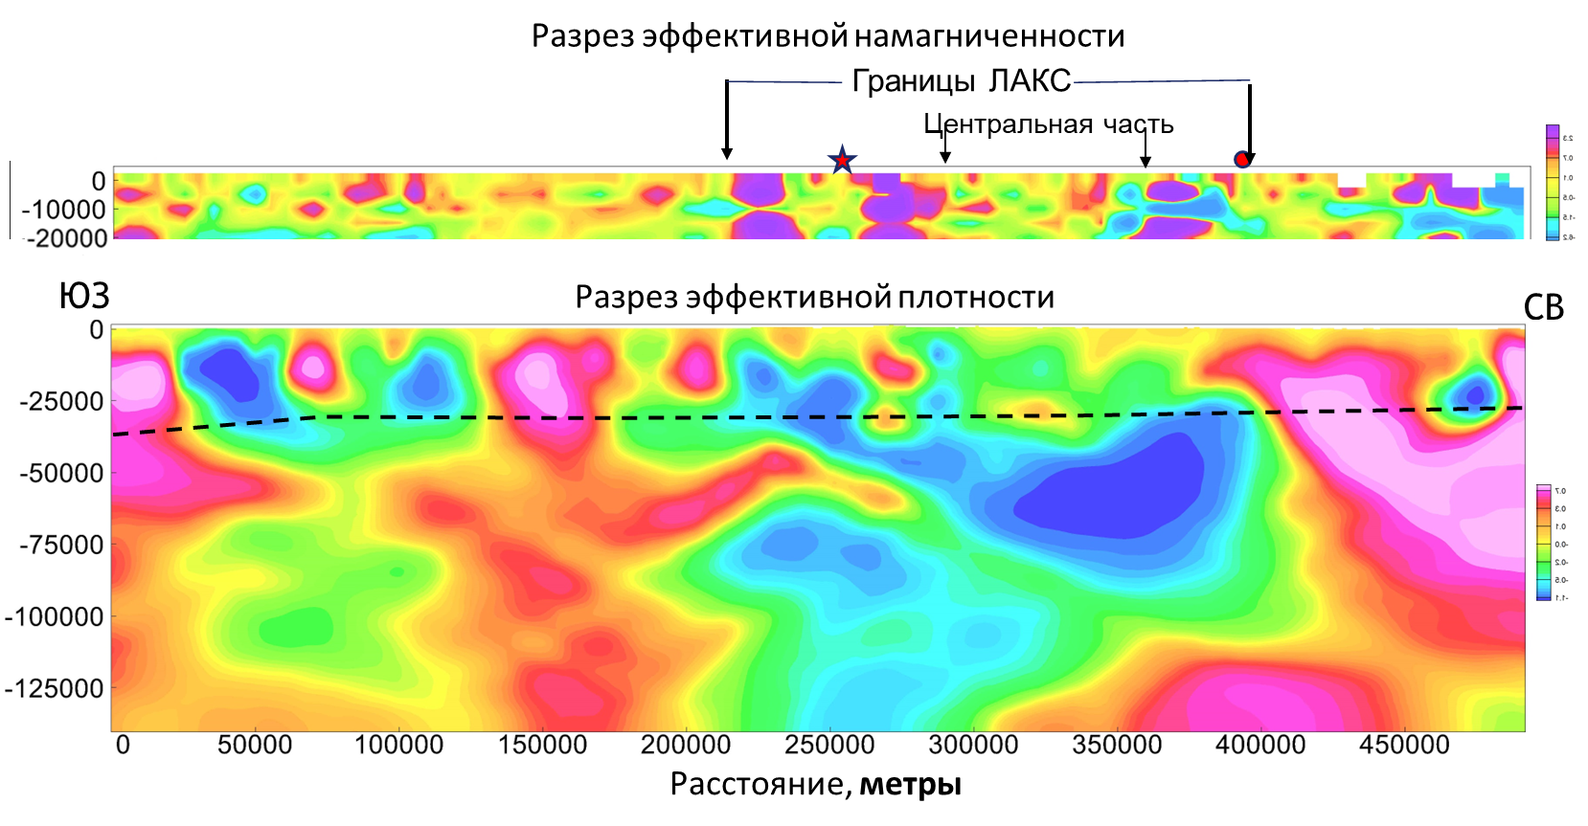
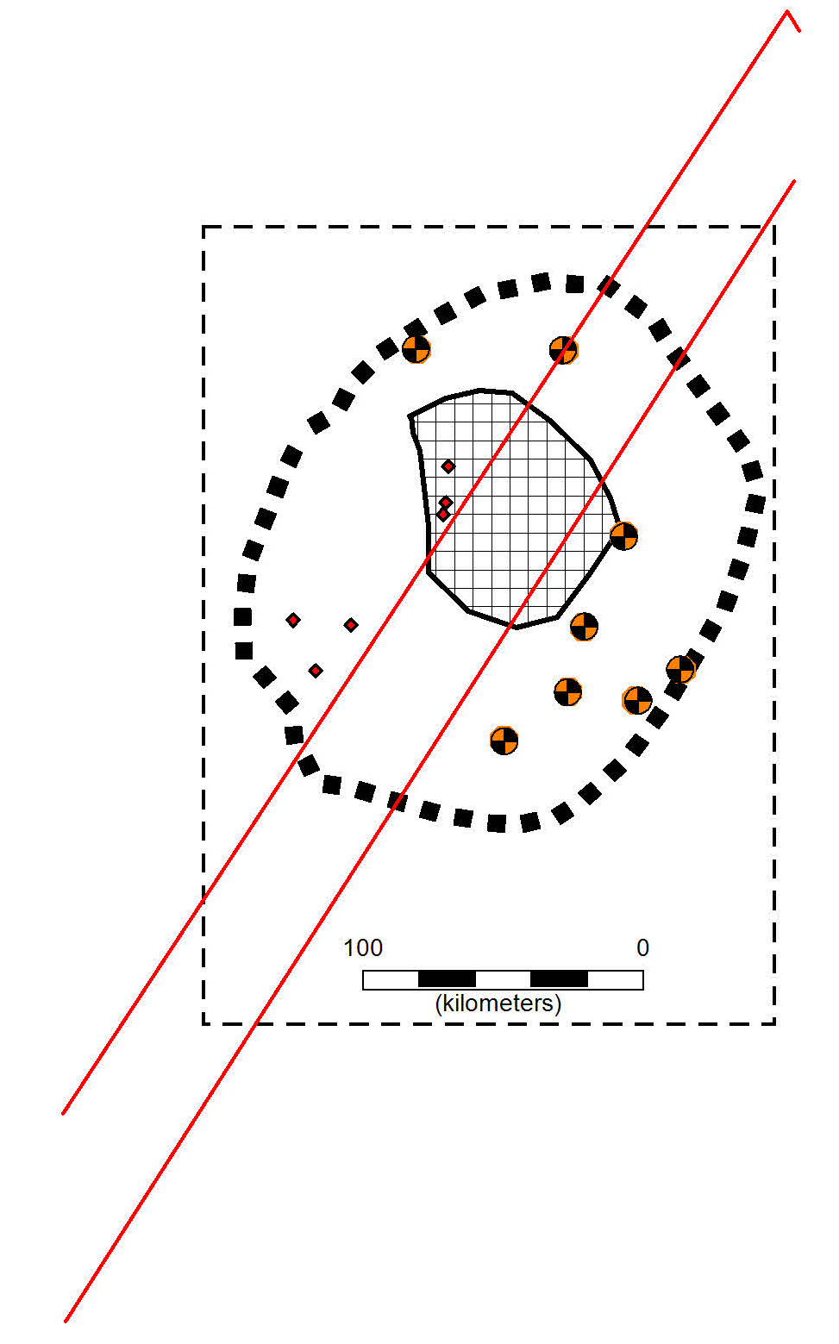
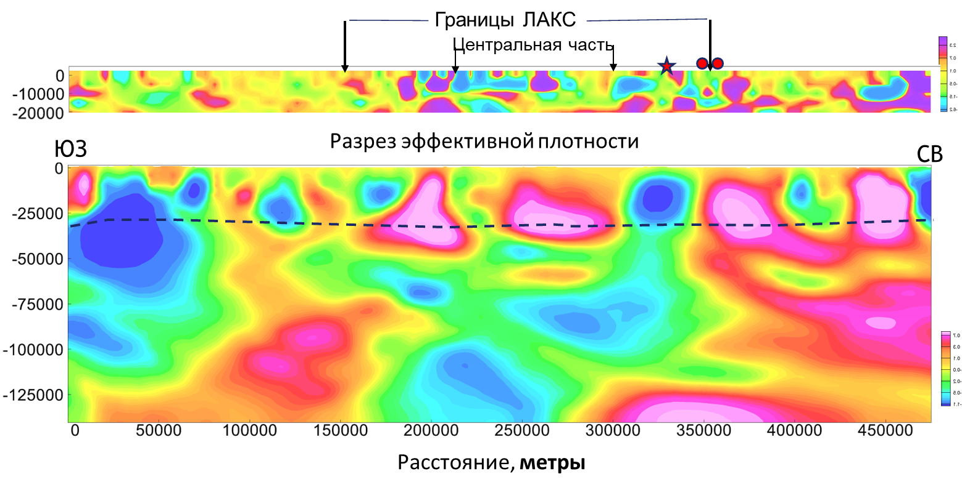
Геофизические разрезы по плотностной и магнитной моделям по профилям 1 и 2
Профиль 1
Профиль 2
Профиль 1
Профиль 2
Месторождения золота
Рудопроявления и точки минерализации золота
Здесь и далее черная пунктирная линия – граница Мохо.
Notes:
Для лучшего понимания глубинных особенностей далее рассмотрим данную структуру на разрезах. Справа показано расположение линий по которым представлены данные разрезы. Штриховая линия – граница Мохо. Хорошо видно общее разуплотнение в мантии, уходящие в земную кору зоны разуплотнения. Падение мантийной зоны разуплотнения на юго-запад. Менее разуплотненная центральная часть в коре. На магнитном разрезе видно сложное расположение магнитных тел как в виде колонн, так и изолированных по глубине. Видна также немагнитная центральная часть.

Slide 15
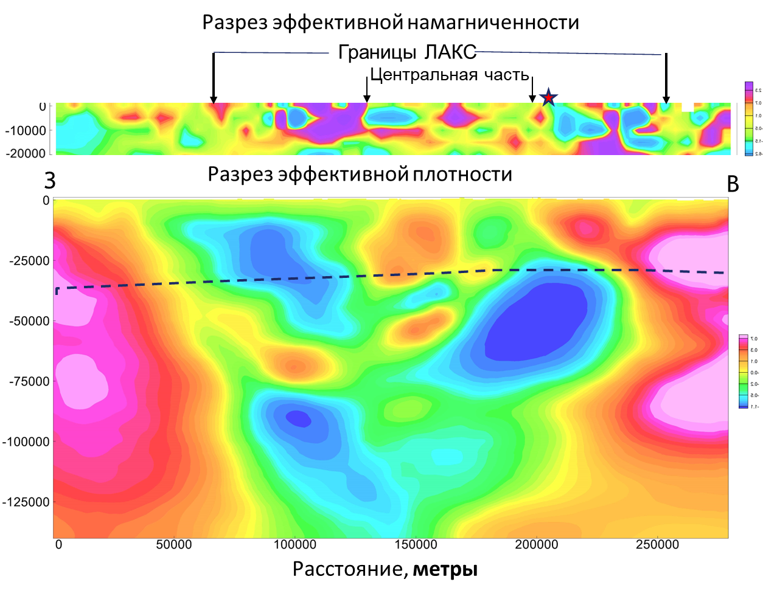
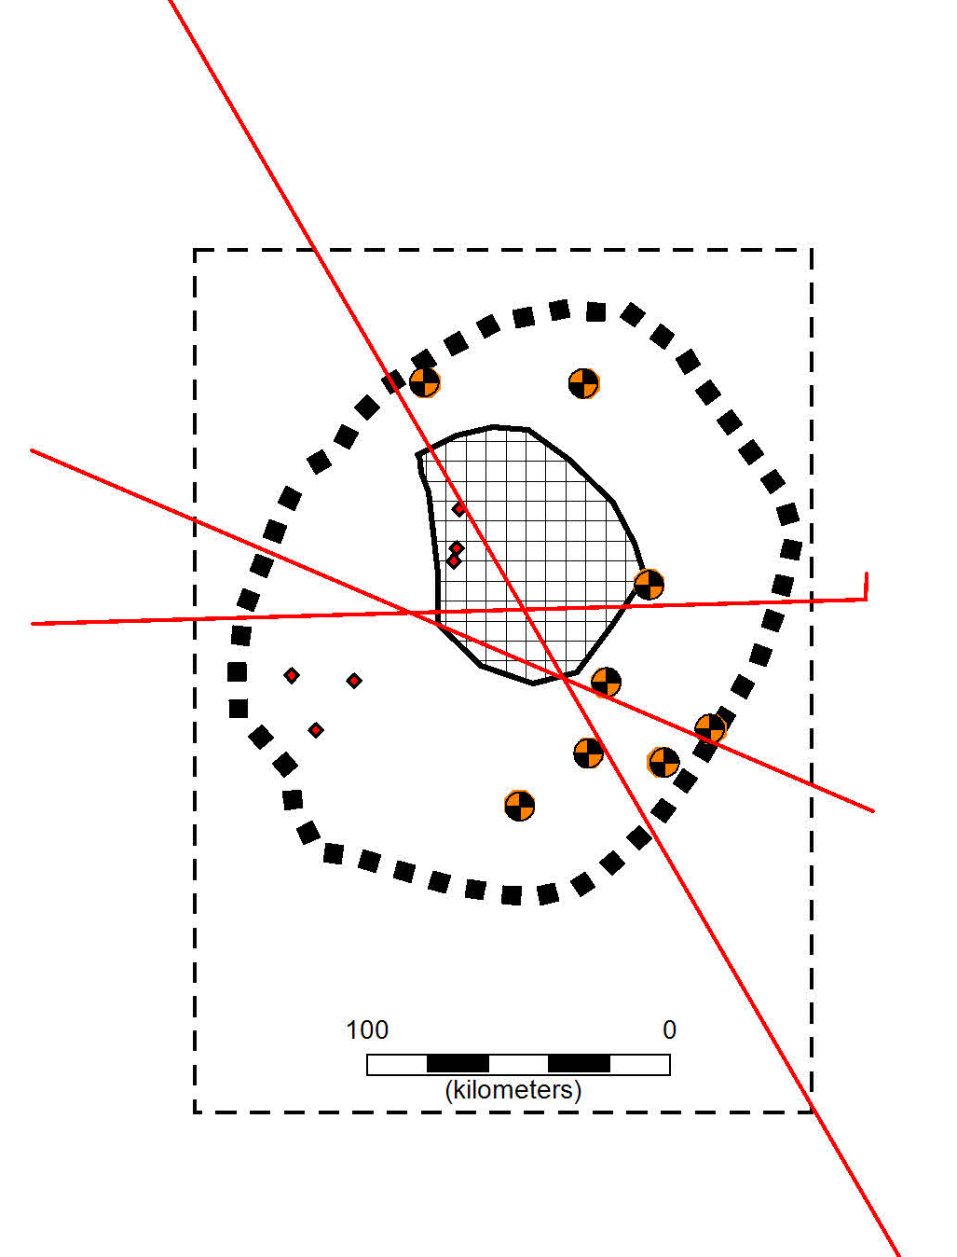
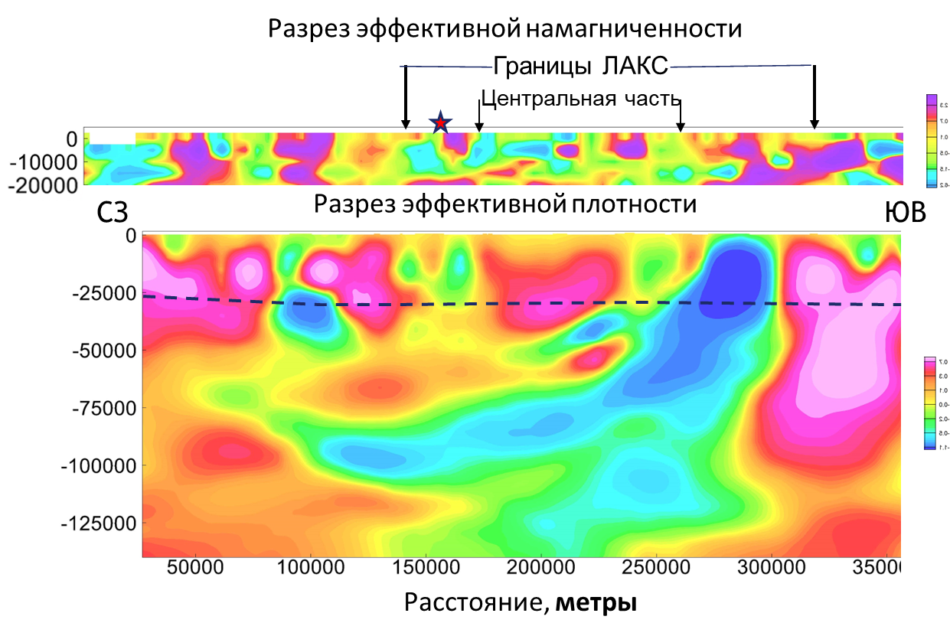
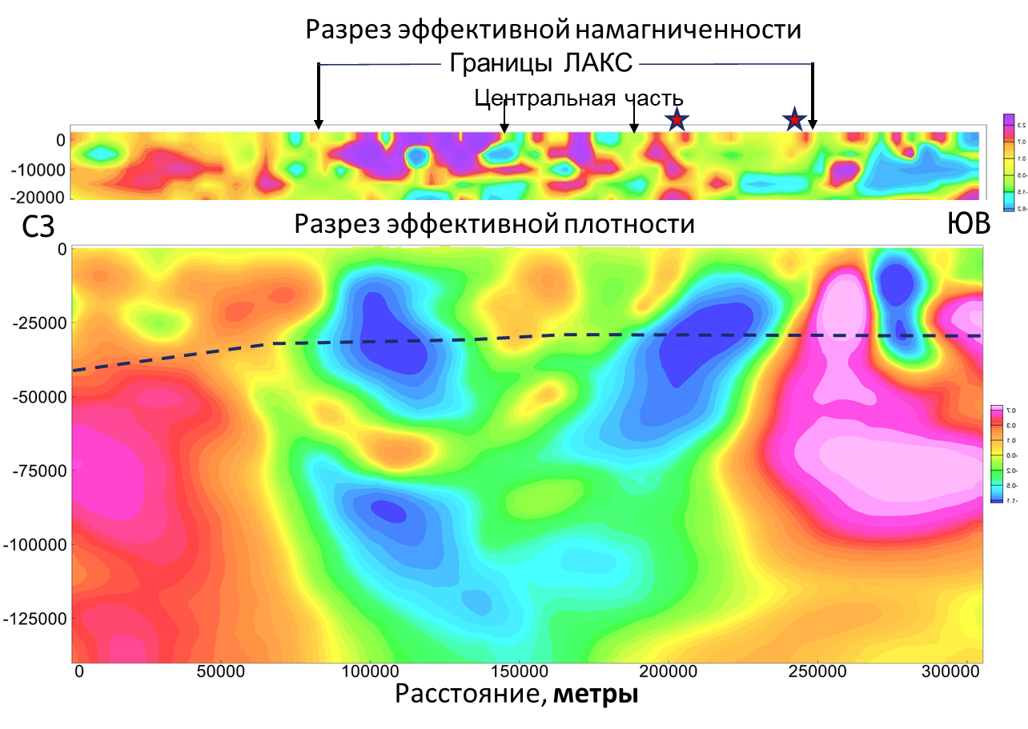
Геофизические разрезы по плотностной и магнитной моделям по профилям 4, 5, 6.
Профиль 4
Профиль 5
Профиль 4
Профиль 6
Профиль 5
Профиль 6
Notes:
Здесь мы видим те же глубинные особенности:
-разуплотнение в мантиии с падением на югозапад
-плотное ядро
-магнитные тела по периферии структуры.

Slide 16
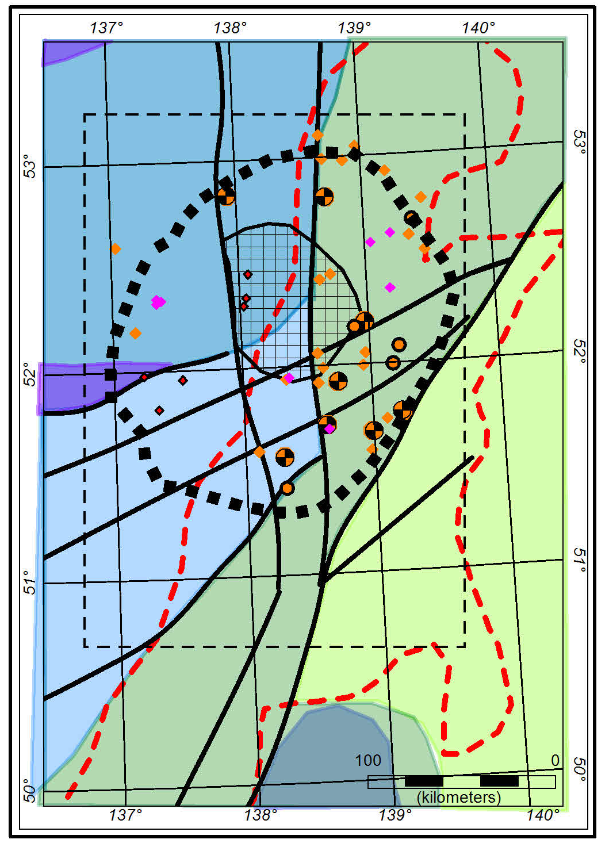

Лимури-Амгуньская кольцевая структура (ЛАКС) по геофизическим данным
По данным моделирования магнитного и гравитационного полей в рассматриваемом районе выделяется кольцевая структура, хорошо проявленная практически на всю мощность земной коры и литосферной мантии. Размеры кольцевой структуры по внешнему контуру составляют 150*193 км, большая ось имеет северо-восточное направление. В земной коре структура охватывает серию магнитных тел, локализованных на глубинах до 20км и локальные области разуплотнения, расположенные по периферии структуры и проявленные до глубины 20-25 км. Литосферная мантия характеризуется пониженной плотностью в пределах структуры практически на всю мощность. В центральной части структуры на уровне земной коры выделяется изометричная центральная часть размером 80*94 км, которая отличается относительно повышенной плотностью и существенным уменьшением количества магнитных тел.
Очаговые структуры в земной коре-
области пониженной плотности на 5-20 км
Магнитные интрузии среднего уровня 4-10км
Магнитные интрузии нижнего уровня 12-20км
Магнитные тела верхнего уровня- до 2км
Красная штриховая линия – граница Нижнеамурской металлогенической зоны
Террейны Монголо-Охотского орогенного пояса
1
2
1-пермско-триасовых аккреционных призм
2-юрских турбидитовых бассейнов
Террейны Сихотэ-Алинского орогенного пояса
1
2
3
1-юрских аккреционных призм
2-раннемелового турбидитового бассейна
3-раннемеловой островной дуги
Notes:
Плотностные неодноодности – палеоочаги сложные многофазные интрузии
Магнитные тела в пределах структуры по глубине можно разбить на три гуровня.
12-20 км. Это хорошо выраженные , изометричные тела сразмерам Совершенно определенно локализуются по периферии структуры.
Второй уровень – от 3-4- до 8-10 км. Магнитные тела этого уровня имеют совершенно другую морфологию по сравнению с приедыдущими. Они имеют более вытянутую формы. Что очевидно связано с их расположением в разломах. Это очень важный уровень с точки зрения золотоносноти, именно интрузии этого уровня определяют наличие и особенности золторудных полей. Это интрузии того уронвя с влиянием которых можно непосредственно связывать особенности гидротермальной деятельности и ркдообразование.
Третий уровень. Это или выходы на поверхность интрузий среднего уровня или отдельные приповерхностные интрузии, вулканические и субвулканические тела, поля вулканитов На таком масштабе довольно сложно показать все особенности этого уровня. Он должен изучаться в более крупном масштабе.

Slide 17
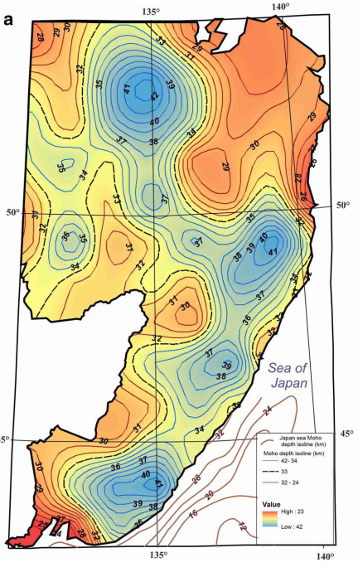
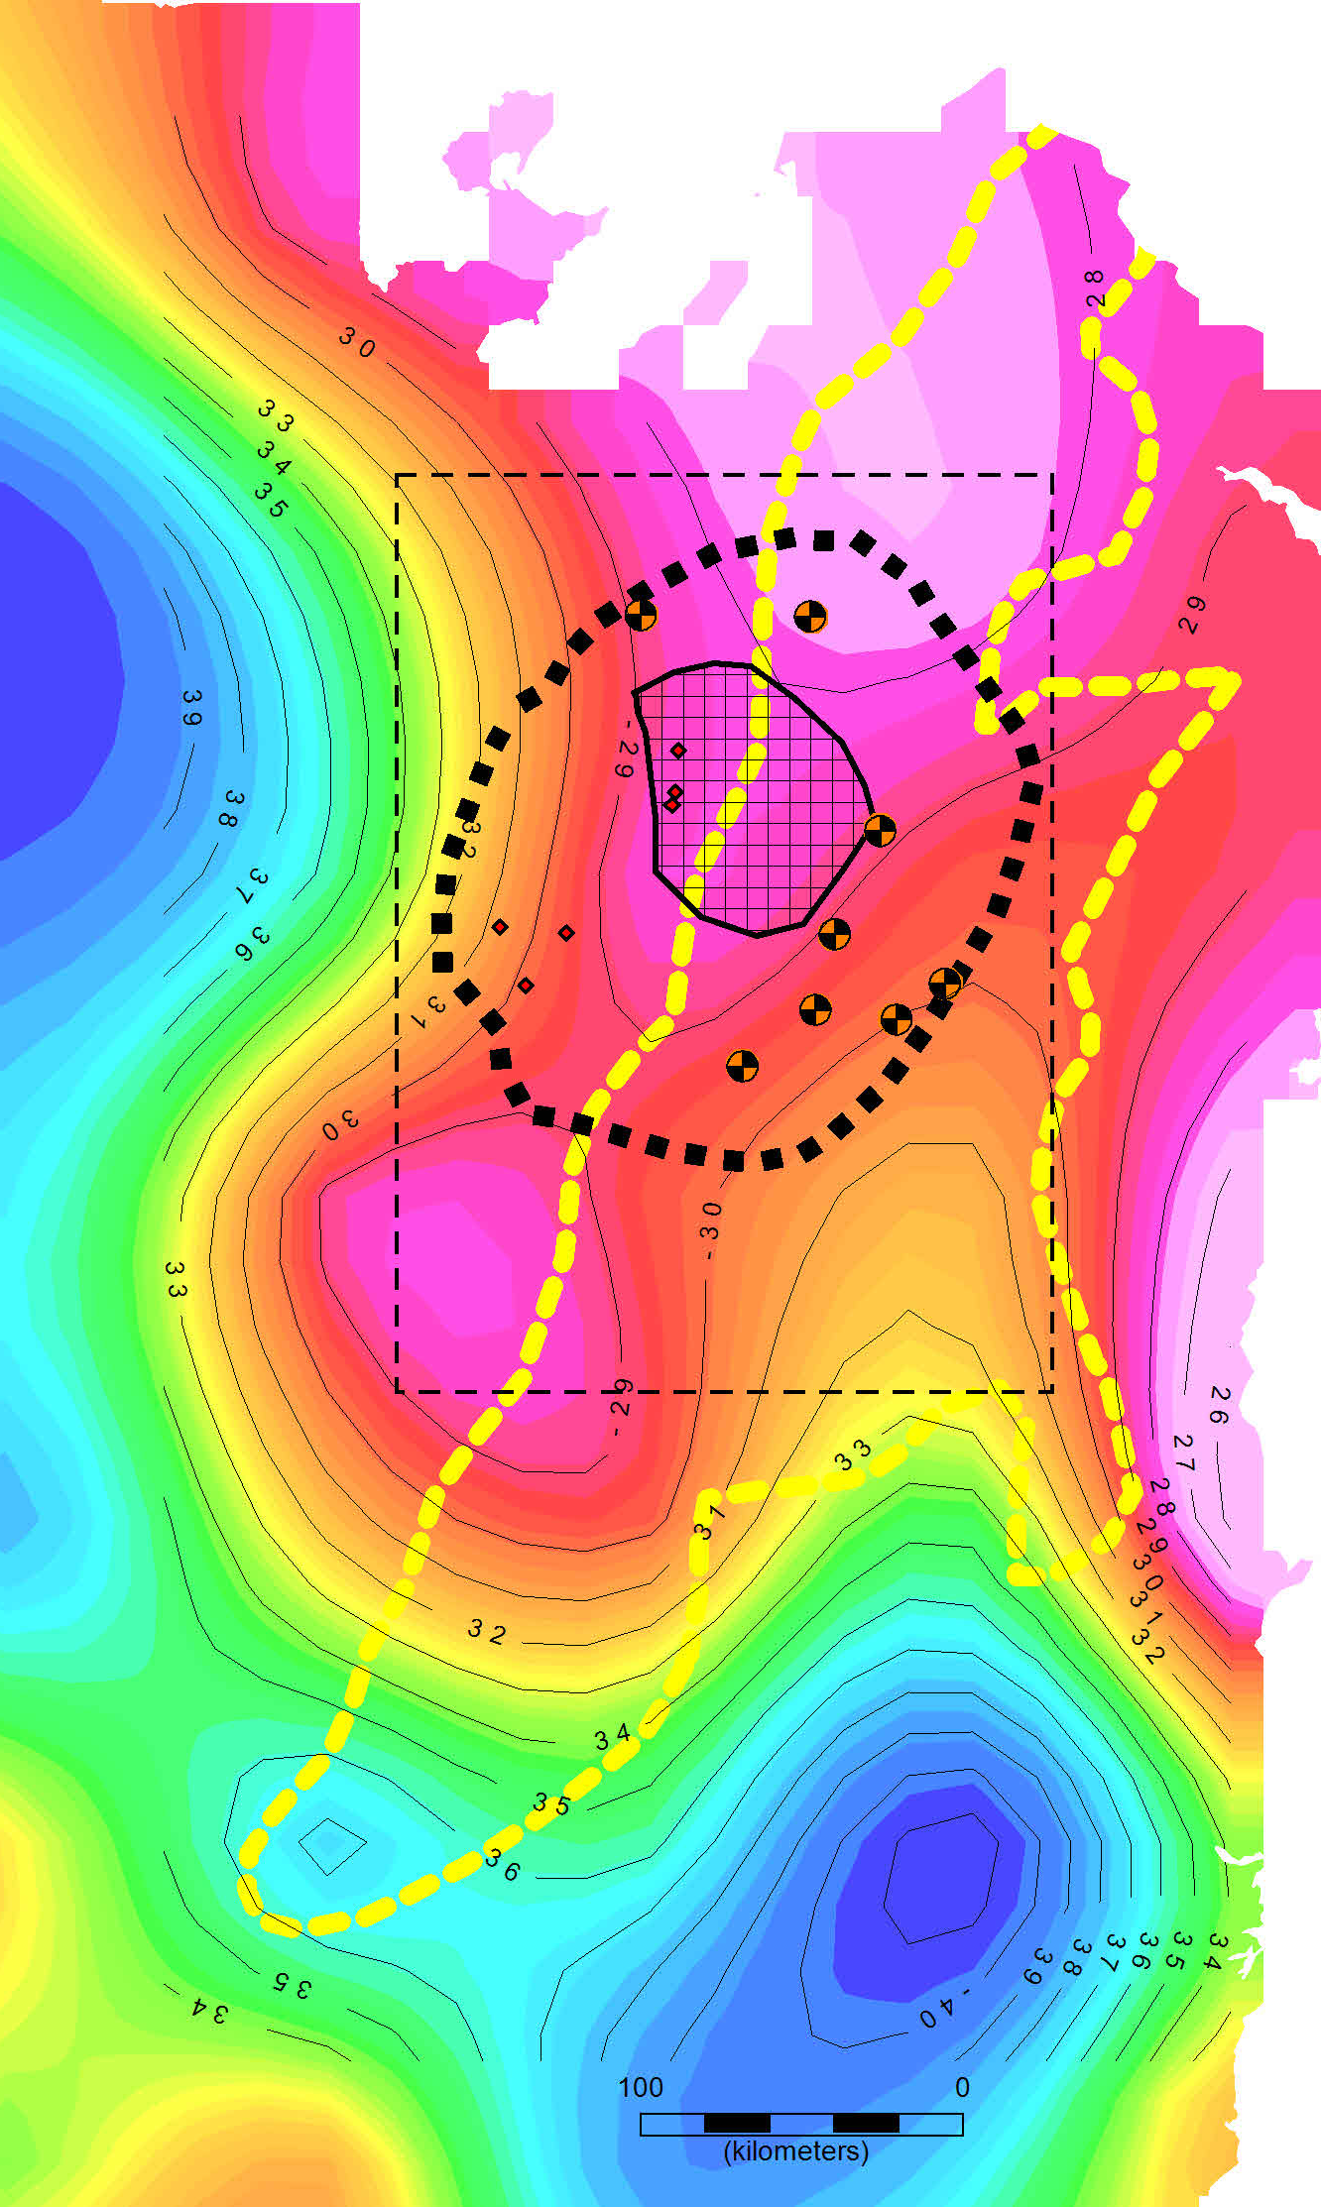

Граница Мохо и мощность литосферы района исследований
На рисунке показаны изолинии мощности земной коры в районе исследований по (Didenko, Nosyrev, Gilmanova, 2021). Видно, что Лимури-Амгуньская кольцевая структура располагается над выступом мантии северо-восточной ориентировки амплитудой до 5 км.
Желтая штриховая линия – контур Нижнеамурской металлогенической зоны.
Мощность литосферы в районе составляет по разным данным 120-130км [Тектоника, глубинное строение…, 2005, Горнов П. Ю., Гильманова Г. З., 2018].
Это значит, что имеющееся плотностные модели характеризую земную кору и литосферную мантию.

Slide 18
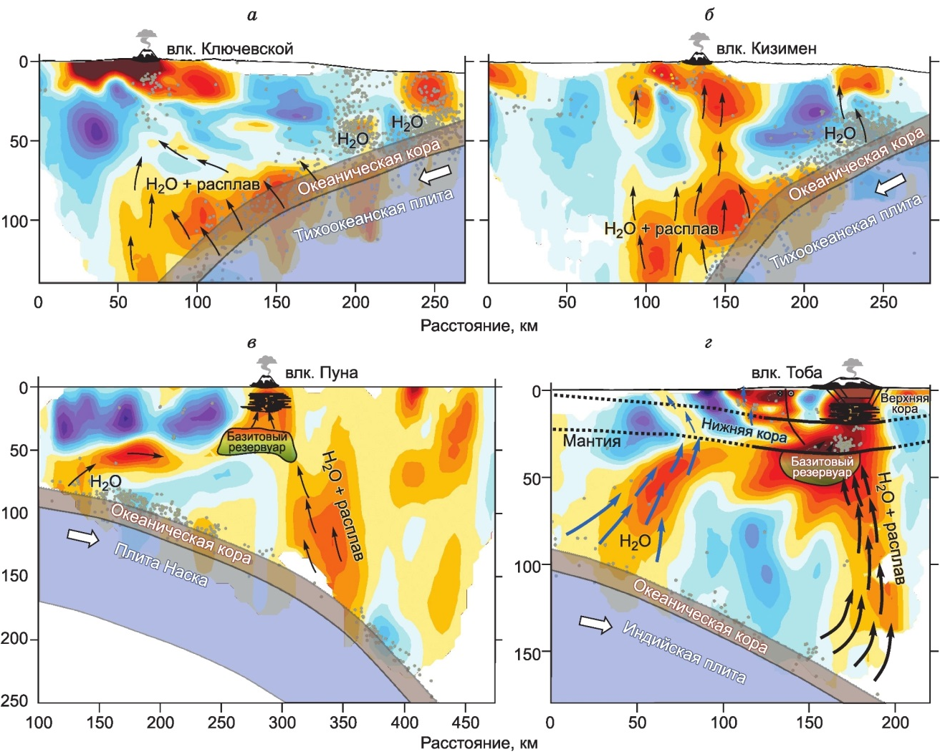

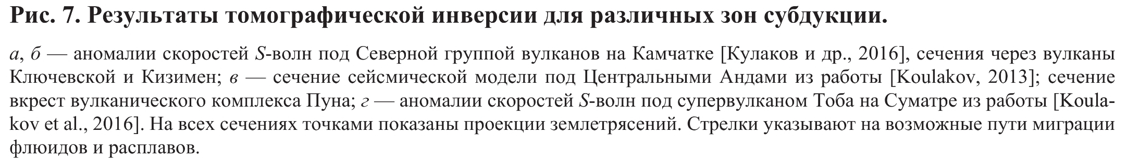
Основные замечания по интерпретации полученных физических неоднородностей
Основные замечания по интерпретации полученных физических неоднородностей
Неоднородности верхней мантии и нижней коры
Основной причиной появления
петроплотностных неоднородностей в мантии являются
процессы движения восходящих флюидов и расплавов в
надсубдукционном мантийном клине,
формирование
разноглубинных магматических
очагов.
Неоднородности верхней-средней коры
Основной причиной неоднород- ностей этого уровня являются интрузивные тела (система раз-
ноглубинных палеомагмати-
ческих очагов) и вулкано-тектонические структуры
выполненные как покровными фациями, так и насыщенные экструзивными постройками и субвулканическими интрузиями. Все эти разности пород являются магнитными и хорошо проявлены на немагнитном «осадочном фоне». С точки зрения плотности
гранитоиды обладают относительно пониженной плотностью, диориты и возможно
более основные породы на глубине – относительно повышенной.
Результаты томографической инверсии для различных зон субдукции (Добрецов и др, 2017)
Notes:
Появляются неоднородности в надсубдукционном мантийном клине.

Slide 19
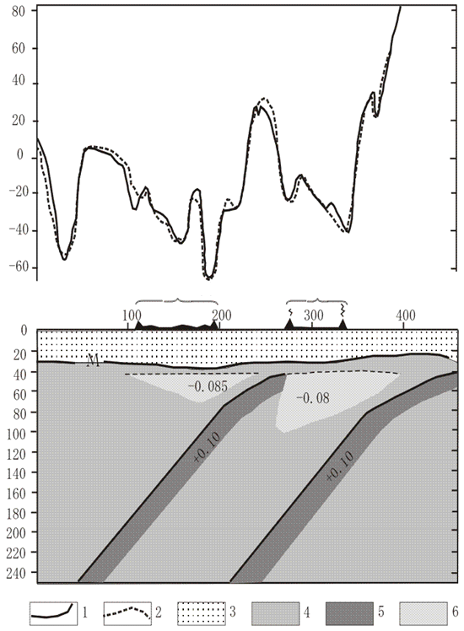
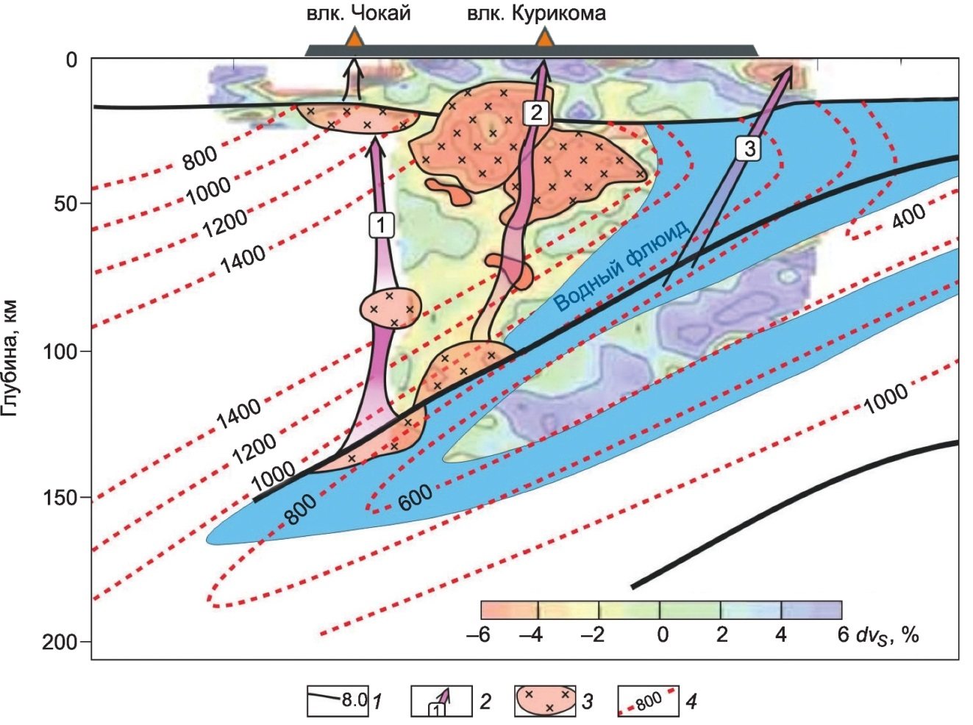
Основные замечания по интерпретации полученных физических неоднородностей
Схема строения коры и мантии под
вулканами Чокай-Курикома в Японии
Плотностная модель мантийной части разреза п-ва Камчатка. 1 – Наблюденная гравитационная аномалия в редукции Буге, 2 – расчетная аномалия от модели, 3 – земная кора, 4 – мантия нормальной плотности, 5,6 – слои и зоны с повышенной (5) и пониженной (6) плотностью (эффективная плотность указана цифрами). СКВД, ВКВД - Срединно- и Восточно-Камчатские вулканические дуги.
1 — изолинии значений скорости v (км/с); 2 — пути
миграции расплавов; 3 — промежуточные очаги;
4 — изотермы (°С). Сплошными жирными линиями показаны предполагаемые границы кора—мантия и контуры погружающегося слэба.
(Добрецов и др., 2017

Slide 20
Некоторые аспекты соотношения физических неоднородностей с золотоносностью
Металлогеническими таксонами для данного масштаба изучения являются золоторудные районы и узлы.
Основные выводы:
Золоторудный район пространственно соотносится с областью пониженной плотности в литосферной мантии.
В магнитном поле район соотносится с областью с аномально высокой насыщенностью магнитными телами
и локальными аномалиями пониженной плотности на глубинах в основном до 20 км, которые отвечают
интрузиям различного состава.
Золоторудные узлы
Совершенно определенное тяготение к краевым областям локальных зон пониженной плотности
в земной коре. Это означает преимущественную локализацию золотого оруденения в краевых частях крупных
интрузивных систем, развитых на глубинах до 20-25 км в земной коре.
2. Отмечается пространственное соотношение с 3 глубинными уровнями магнитных тел.
1. Пространственное тяготение ко краевым частям глубоких магнитных интрузий (более 10-12 км)
2. Пространственное совпадение со слабомагнитными телами уровне 4-8 км, которые смещены от
глубинных корней в плане.
3. Уровень менее 2 км. Узлы поля и месторождения вновь пространственно совпадают с магнитными
телами, но меньших размеров и более высокой намагниченностью. Но этот уровень надо смотреть уже в
более детальном масштабе.
Особенности расположения магнитных тел на разных глубинах связаны со строением магматической колонны,
расположением магматических очагов. Нижний уровень – крупные магнитные интрузии, частично совпадающие
с понижениями плотности Следующий уровень – магнитные тела (интрузии) на глубинах 4-8 км, которые
собственно и определяют специфику узла и локализацию рудных полей.
Верхний уровень – это интрузивные тела, выходящие на поверхность. Кроме крупных массивов часто это дайки,
небольшие штоки. Также аномалии этого уровня связаны с вулканогенными постройками.

Slide 21
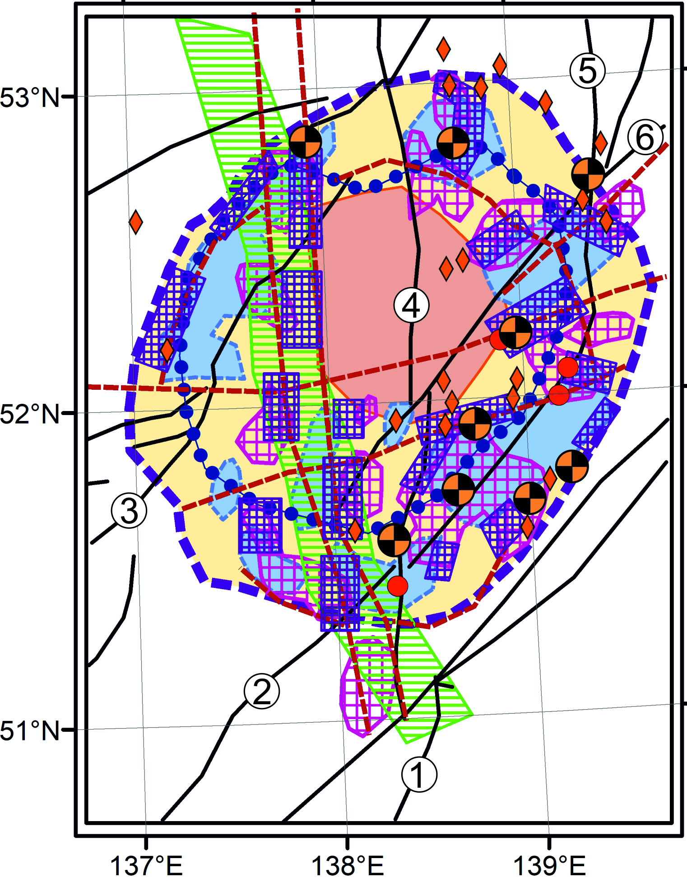
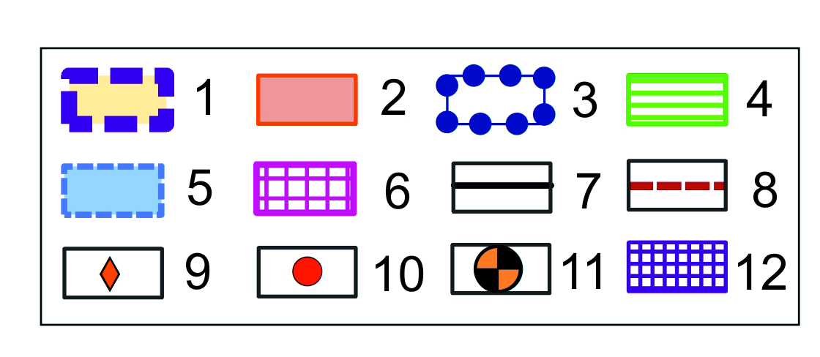
Схема глубинного строения ЛАКС с элементами прогноза золотого оруденения
1 – граница Лимури-Амгунской кольцевой структуры и ее периферическая часть; 2 – вутреннее «ядро» Лимури-Амгунской кольцевой структуры; 3 – контур области максимального разуплотнения в верхней части литосферной мантии (50-80 км); 4 – линейная зона разуплотнения в нижней части литосферной мантии ~120 км); 5 – контуры участков пониженной плотности в верхней и средней частях земной коры (до 25 км); 6 – контуры магнитных тел на глубинах 14-20 км; 7 – основные разломы по [14], в том числе: 1 - Центральный Сихотэ-Алинский, 2 - Бокторский, 3 - Дукинский, 4 - Лимурчанский, 5 – Вьюнский, 6 – Бичи-Амурский; 8 – разломы, выделенные по геофизическим данным (наст. работа); 9 – проявления золотой минерализации; 10 – рудопроявления золота; 11 - месторождения золота; 12 – контуры перспективных площадей для поисков месторождений золота.

Slide 22
Выводы
Выполненная работа позволила выделить по геофизическим данным и морфологическим особенностям рельефа Лимури-Амгуньскую кольцевую структуру, проявление и особенности которой обусловлены ее высокой насыщенностью магматическими телами различного состава, их взаиморасположением в верхней и средней частях земной коры и физическими неоднородностями в мантии и нижней коре, возникшими как результат движения восходящих флюидов и расплавов. Данная структура может быть прослежена практически до границы астеносферы.
2. Генетически рассмотренная структура связана с процессами происходившими на активной окраине Азии в позднемеловое-раннепалеогеновое время. Магматизм этого этапа связан преимущественно с процессами субдукции. Процессами магматизма захвачены как выполненные юрскими и меловыми осадками террейны Сихотэ-Алинского орогенного пояса, так и террейны Монголо-Охотского орогенного пояса, сложенные триасовыми и юрскими осадками.
3. Выделенная структура насыщена золоторудными объектами различного уровня и соответствует крупной рудно-магматической системе, пространственно с ней соотносятся два золоторудных района. Золотая минерализация здесь генетически связана с проявлениями магматизма и по возрасту соответствует этому периоду.
4. С точки зрения прогноза рудоносности необходимо подчеркнуть несколько моментов:
-целесообразность концентрация поисковых работ по периферии глубинных магматических палеочагов, при этом особенности верхней части разреза с точки зрения рудолокализации (разломная тектоника, проницаемые зоны, барьеры, зоны гидротермальных изменений) должны изучаться детальной геофизикой;
-недооцененные перспективы западной части структуры, возможность обнаружения месторождений золота вдоль меридионального разлома южнее Албазинского месторождения.
- необходимость оценки перспектив структуры на выявление золото медно-порфирового (золото-молибден-порфирового) оруденения, поскольку ряд физических неоднородностей соответствует глубинной модели такой минерализации.

Slide 23
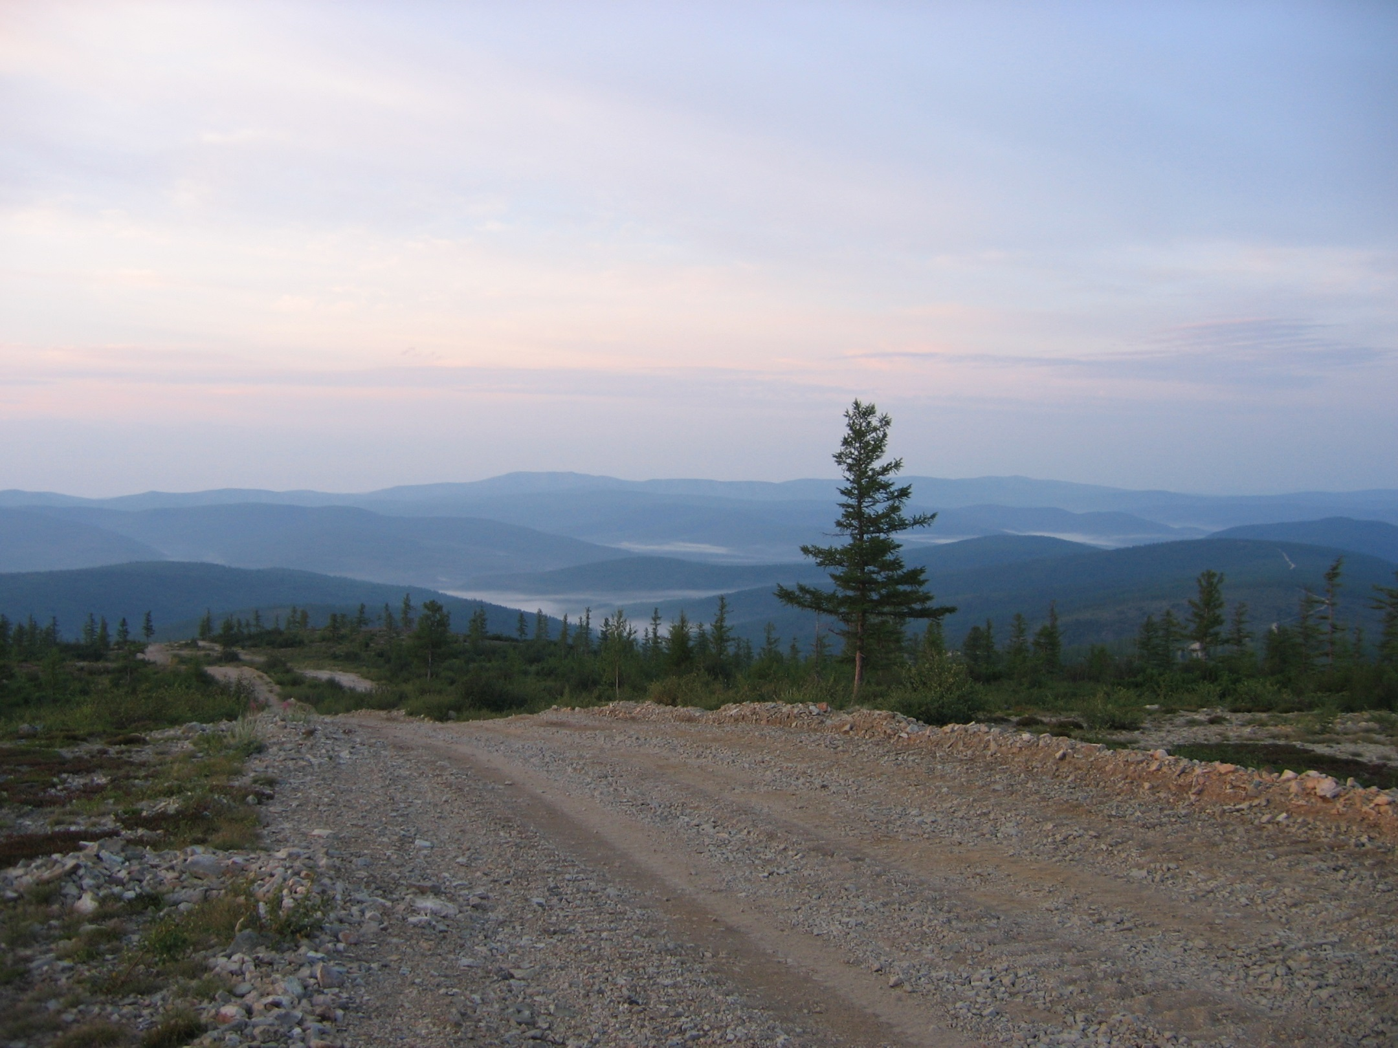
Спасибо

